Slide 1
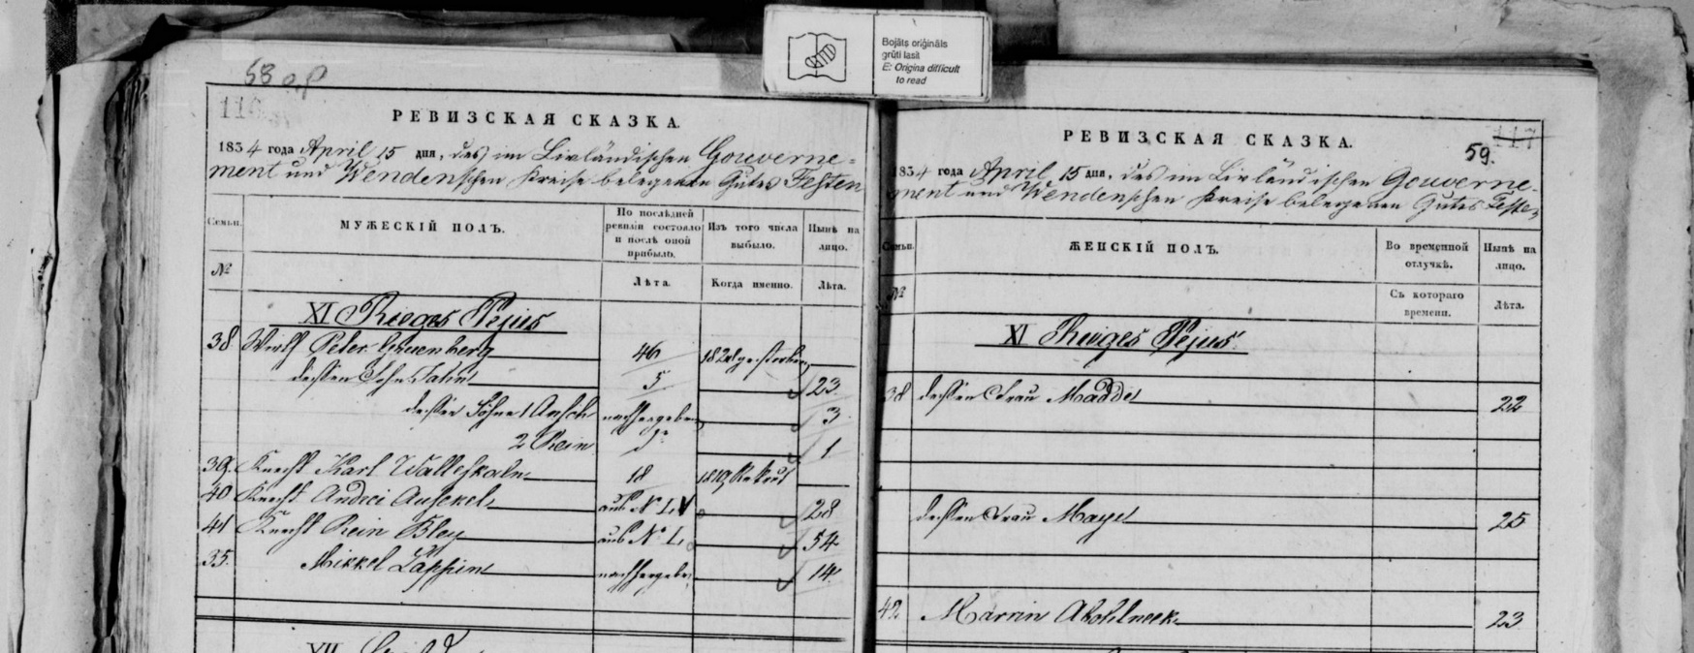
Vācu valodas paleogrāfijas
pamati.
Pētot senos rokrakstā rakstītos tekstus baznīcu grāmatās,
dvēseļu revizijās un citos dokumentos nākas sastapties ar
vēsturiskajiem vācu rokrakstiem.
Daļēji teksti ir rakstīti latīņu alfabēta burtiem (parasti vārds,
uzvārds) un neviļus liekas, ka proti salasīt, bet tiklīdz
mēģini izlasīt sociālo piederību vai amatu pēkšņi saproti,
ka pat zinot vācu valodu nevar saprast pilnīgi neko...

Slide 2
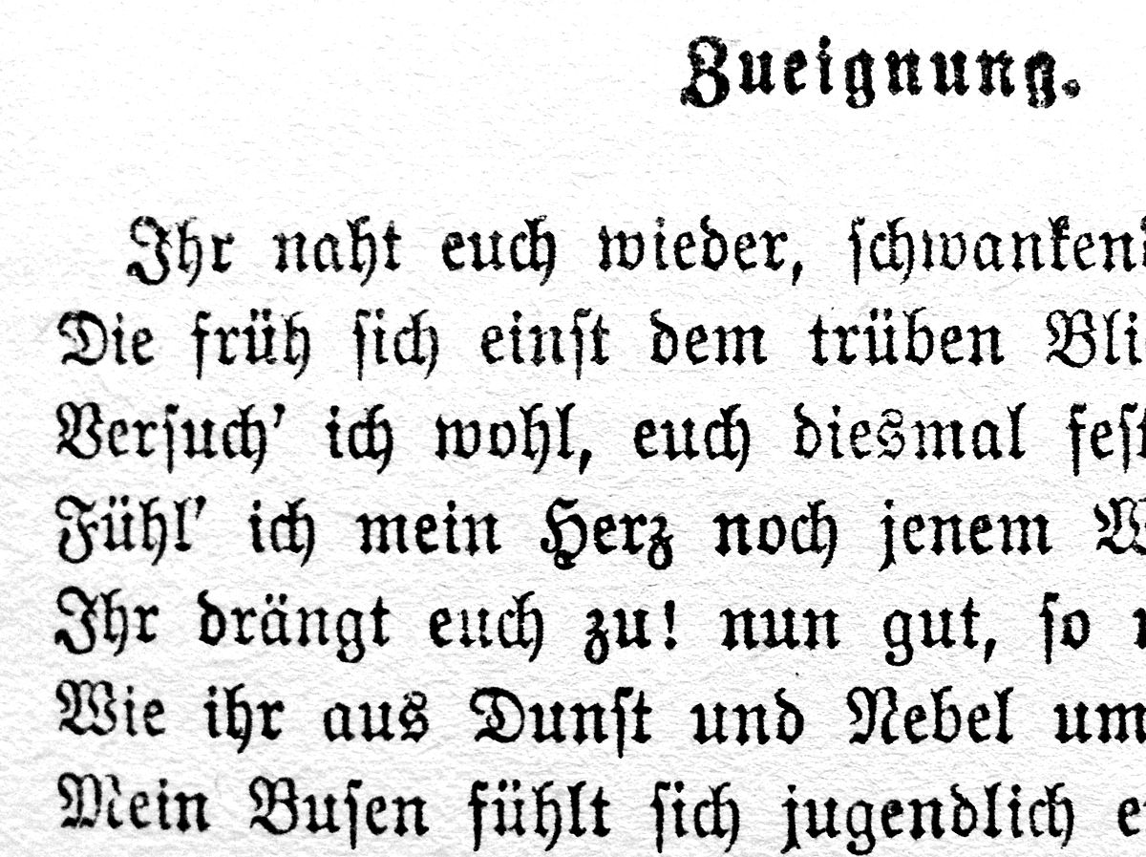
Kurrent – vācu senā
rakstība rokrakstā
Pavirši uzmetot acis liekas, ka rakstība ir ļoti līdzīga mūsu dienās pieņemtajie
latviešu rakstītajiem burtiem- tikai nedaudz jāpierod- gluži tā kā pie fraktūras-
drukātā vācu alfabēta. Latvijā mēs to pazīstam kā “veco druku”. Ikviens, kurš ir
pamēģinājis lasīt vecajā drukā zina, ka vajadzīgas ir kādas 5 adaptācijas minūtes
un var lasīt pavisam raiti.

Slide 3
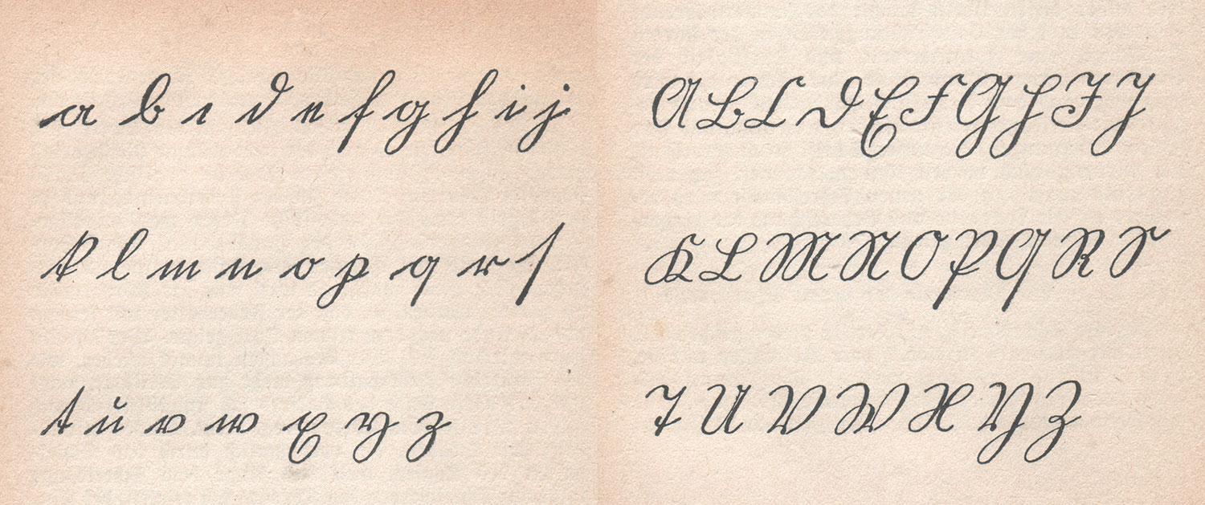
Kurrent – vācu senā
rakstība rokrakstā
Tomēr tā nav ar kurrent-u. Zemāk redzamais alfabēts tikai ārēji liekas līdzīgs mūsu
rokraksta rakstībai. Mēģinām iemācīties no galvas atšķirīgos burtus:d,h,p s,t,
B, C,D,E,F,K,M,N,S,T,VWY,Z, tomēr ar to nepietiek, jo īpašas grūtības sagādā lasīt
tekstā burtus c, e,m,n,v, kuri savstarpējās līdzības dēļ sajūk rakstītā tekstā.
Nepietiek, ja tos iemācāmies no galvas- tie visi šķiet vienādi.

Slide 4
Kurrent – vācu senā
rakstība rokrakstā
Pēc ilgas cīņas sapratu, ka jāmācās ne tikai lasīt, bet arī rakstīt pavisam no jauna.
Tieši latviešu rakstīt un lasītprasme ir tā, kas mums traucē apgūt šo it kā līdzīgo,
bet pavisam atšķirīgo rokraksta paraugu.
Sāku mācīties rakstīt kurrentā.
Ar prieku varu secināt, ka pirkstu motorika palīdz atcerēties un pierast pie
svešādajiem burtiem.
Vēl joprojām manas prasmes lasīšanā un arī tulkošanā ir ļoti tālu no ideāla,
tomēr šī metode ir ļoti laba pacietīgiem pētniekiem, kuri neskatoties uz neatlaidību
zaudējuši progresu lasītprasmes apgūšanā.

Slide 5
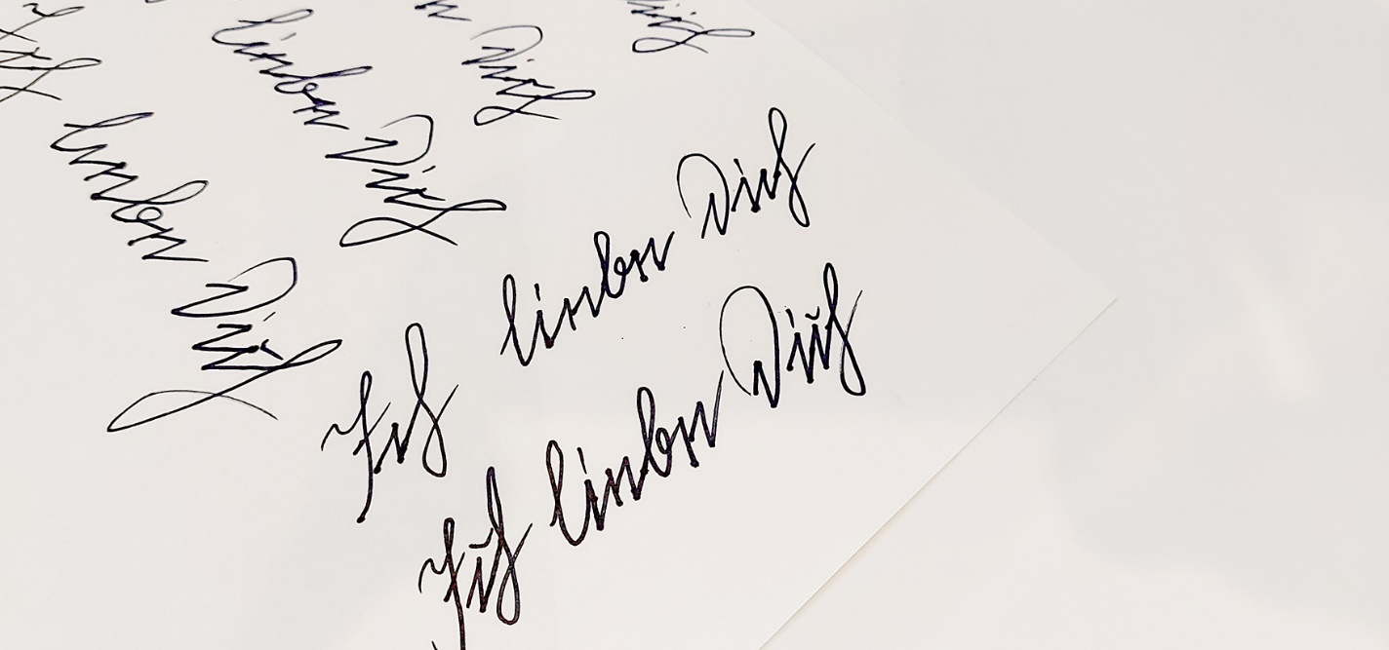
Pirksti māca
galvu
Ņemam baltas papīra lapas un pildspalvu. Iespējams ka labāks rezultāts būs izmantojot
tinti un zoss spalvu, nevaru ieteikt, neesmu mēģinājis.
Esmu izveidojis katra burta rakstību kā paraugu- secīgi soli pa solim.
Pacietīgi rakstam katru burtu, soli pa solim līdz attīstās automātisms. Ja šo treniņu
uzskatām par apgrūtinošu, tas ātri apnīk, ja sajūtam meditatīvu ritmu,
var rakstīt stundām.

Slide 6
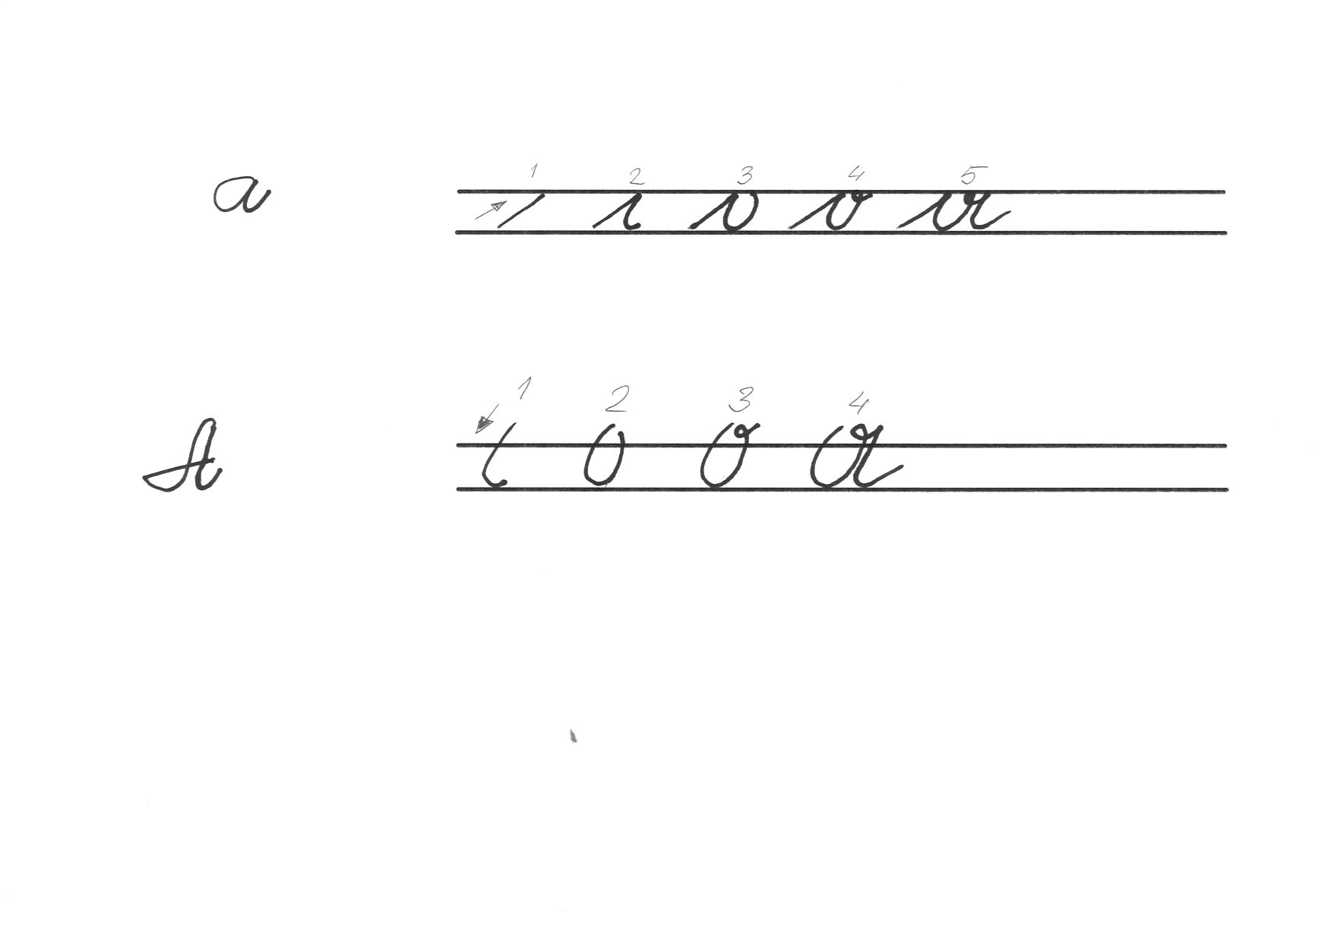
A a

Slide 7
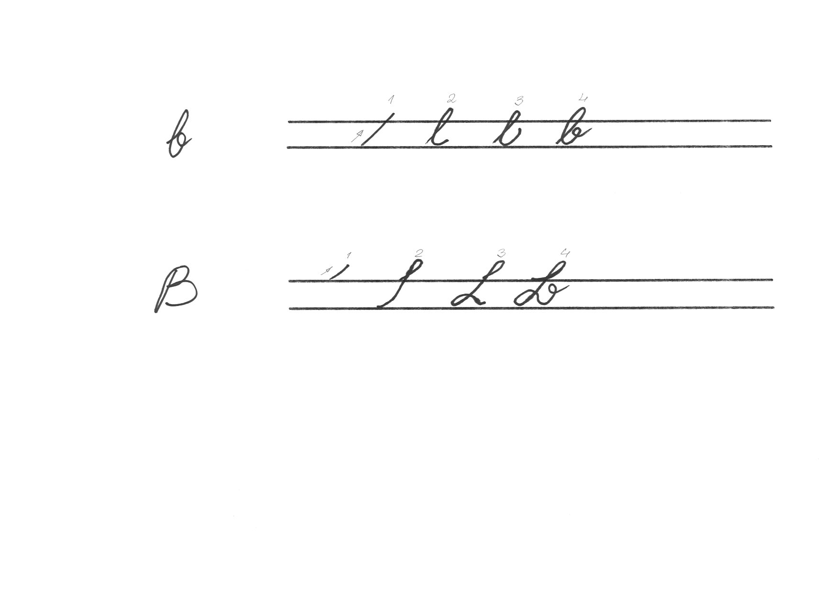
B b

Slide 8
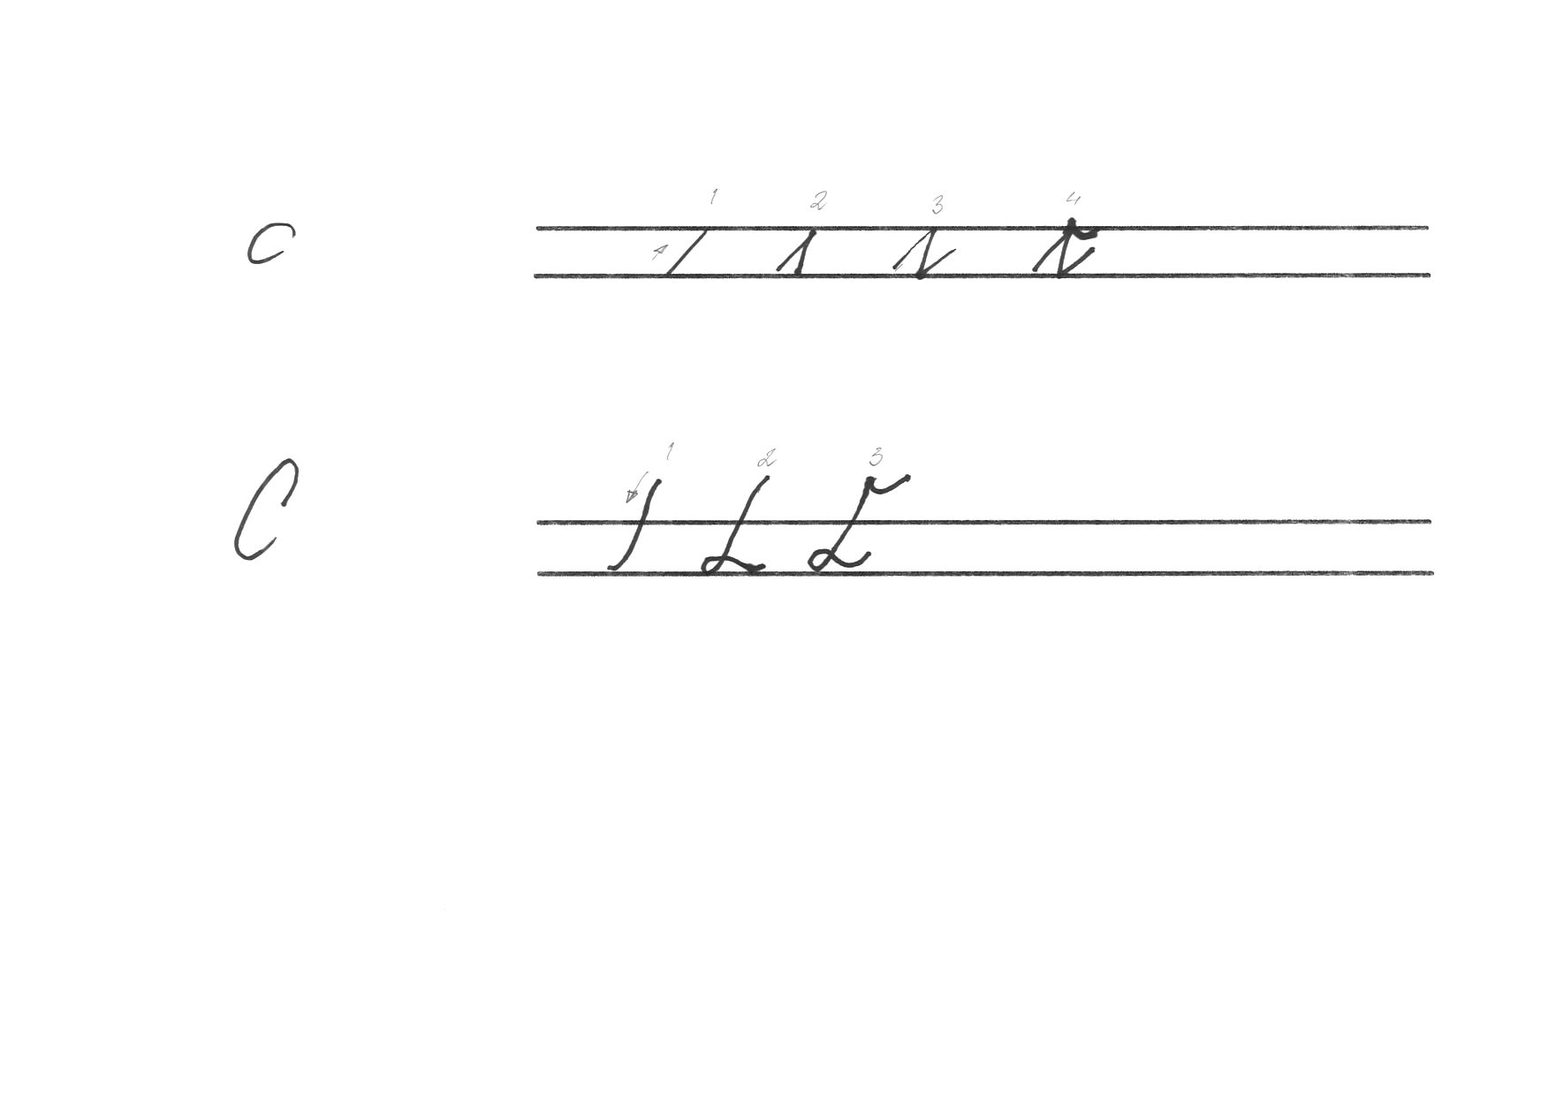
C c

Slide 9
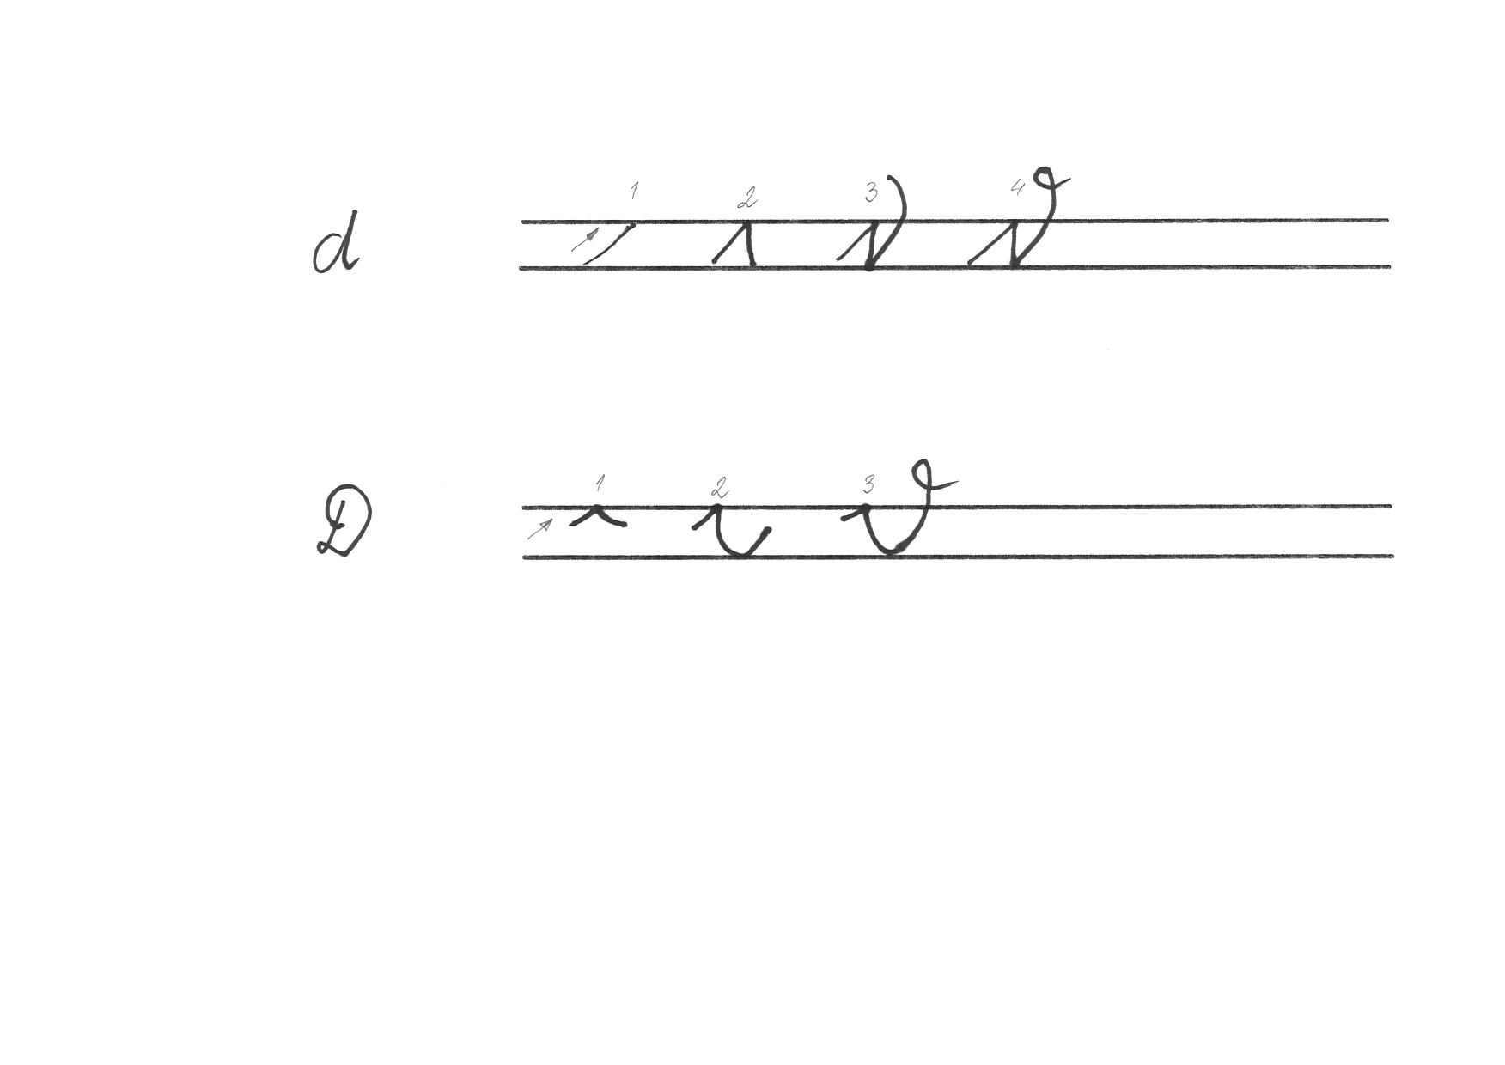
D d

Slide 10
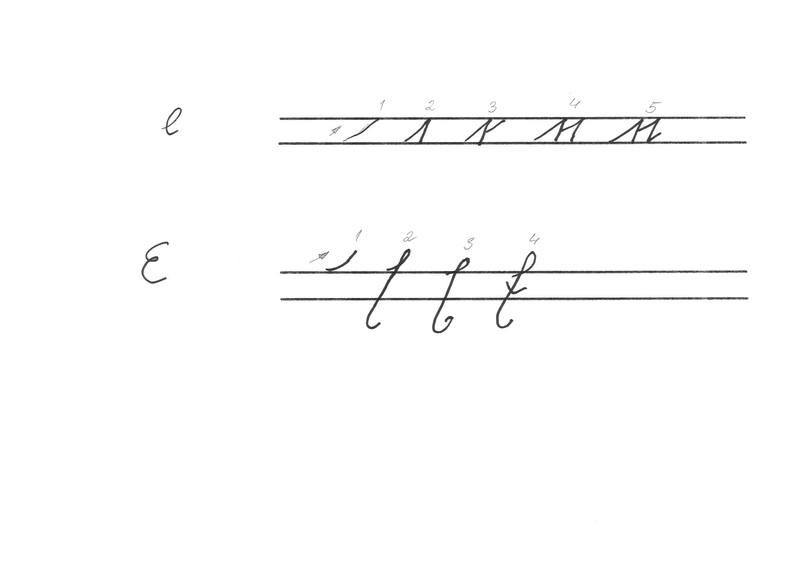
E e

Slide 11
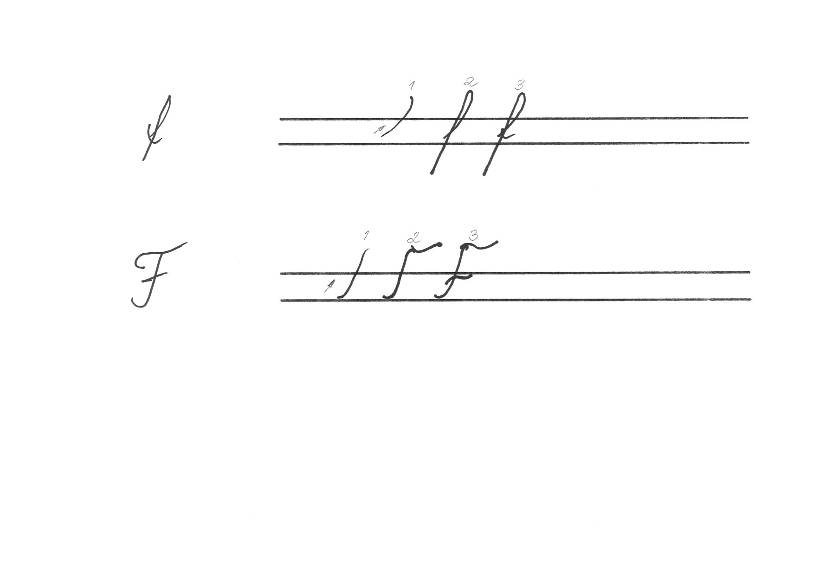
F f

Slide 12
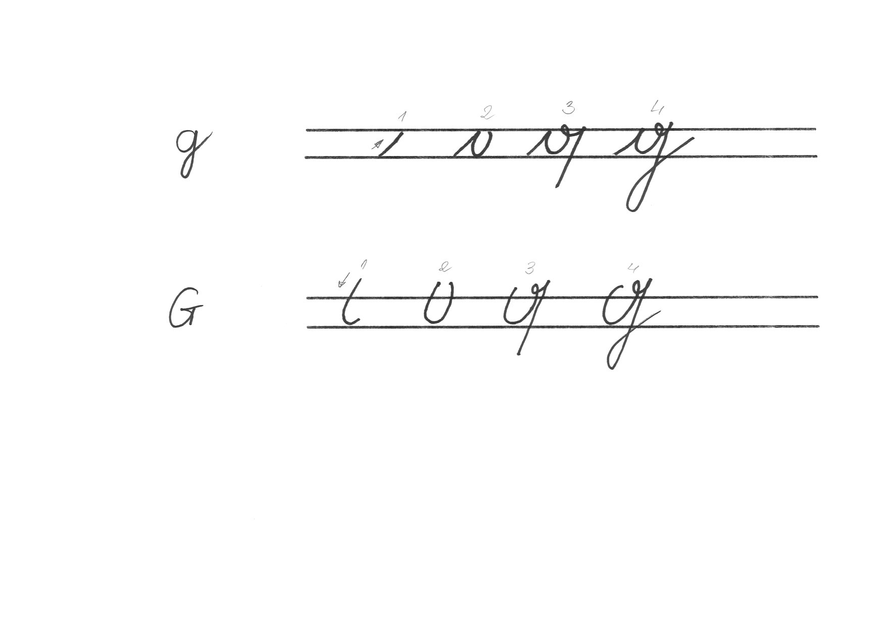
G g

Slide 13
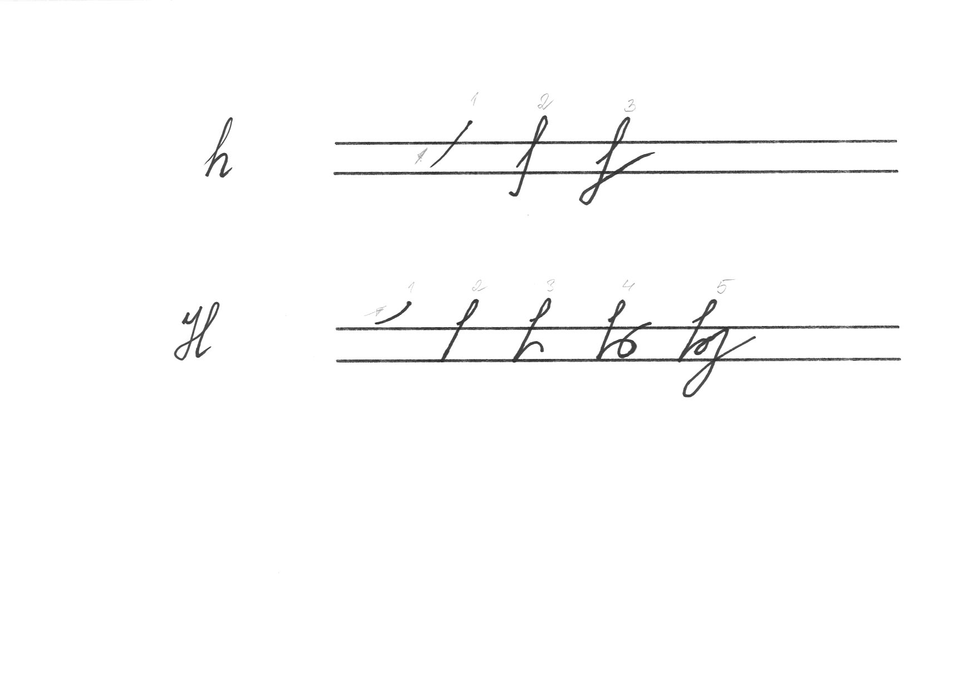
H h

Slide 14
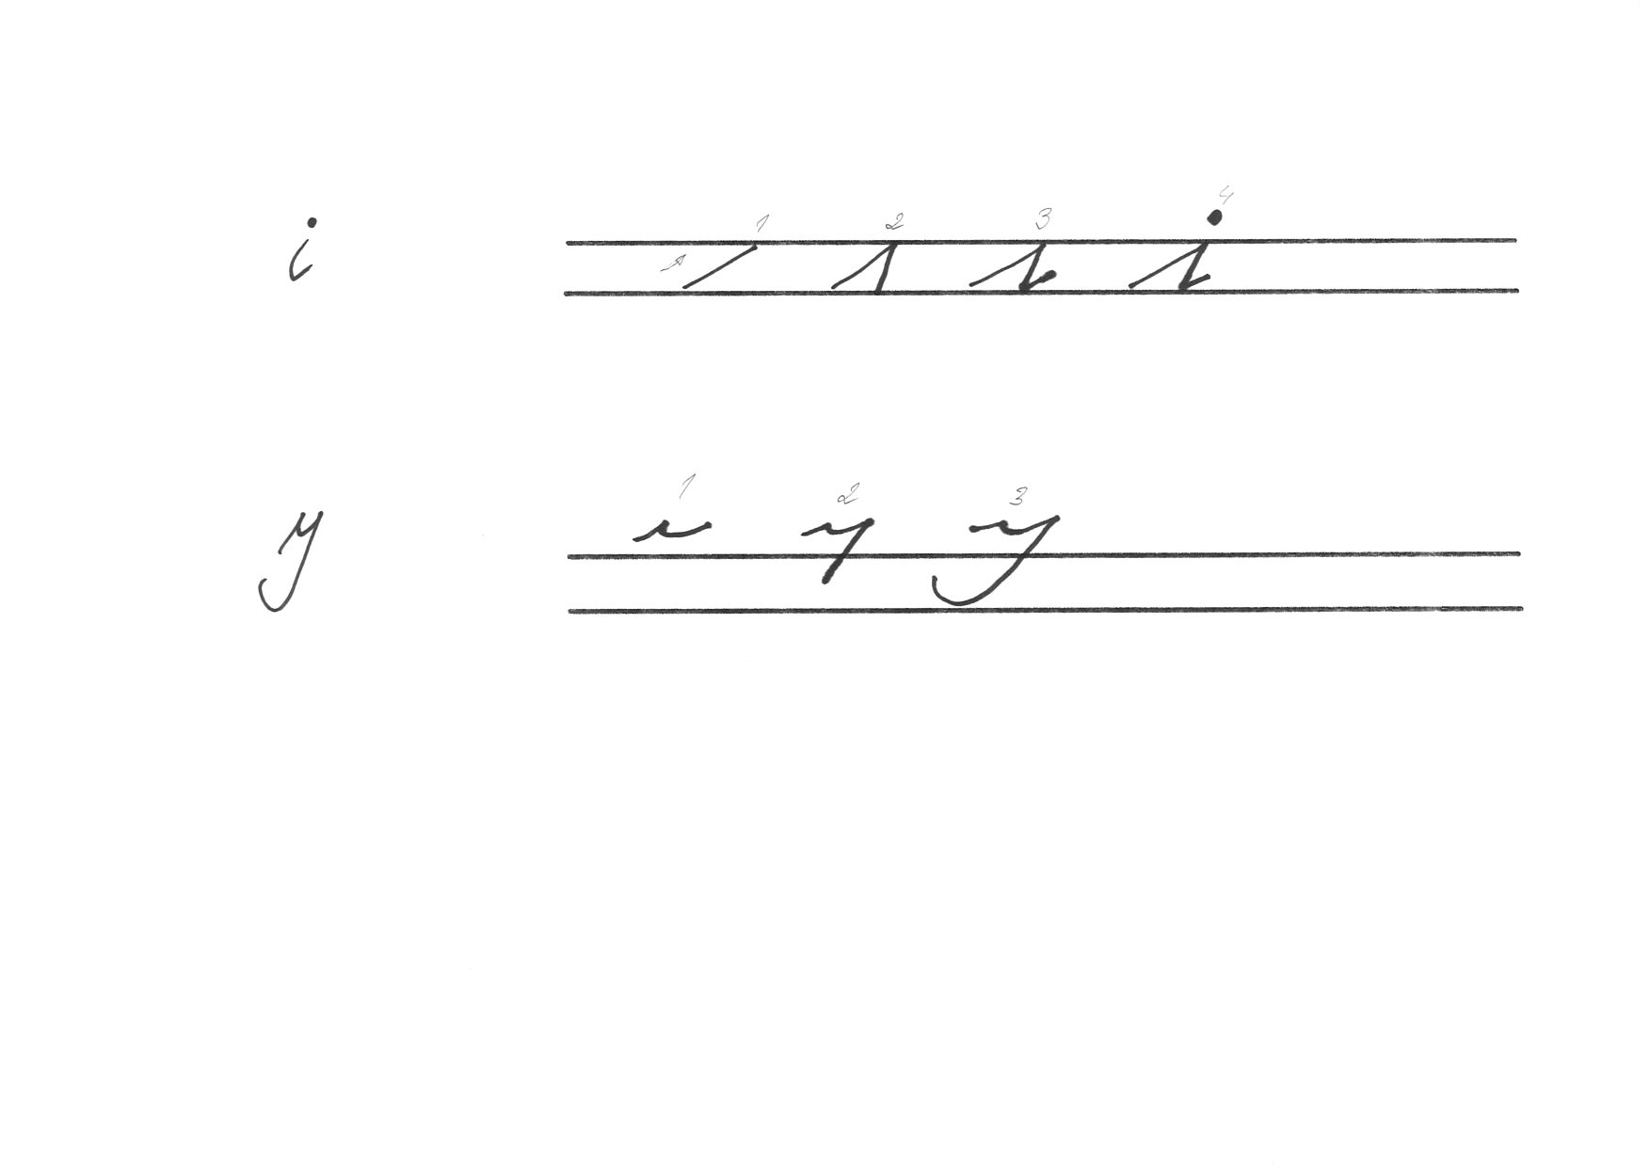
I i

Slide 15
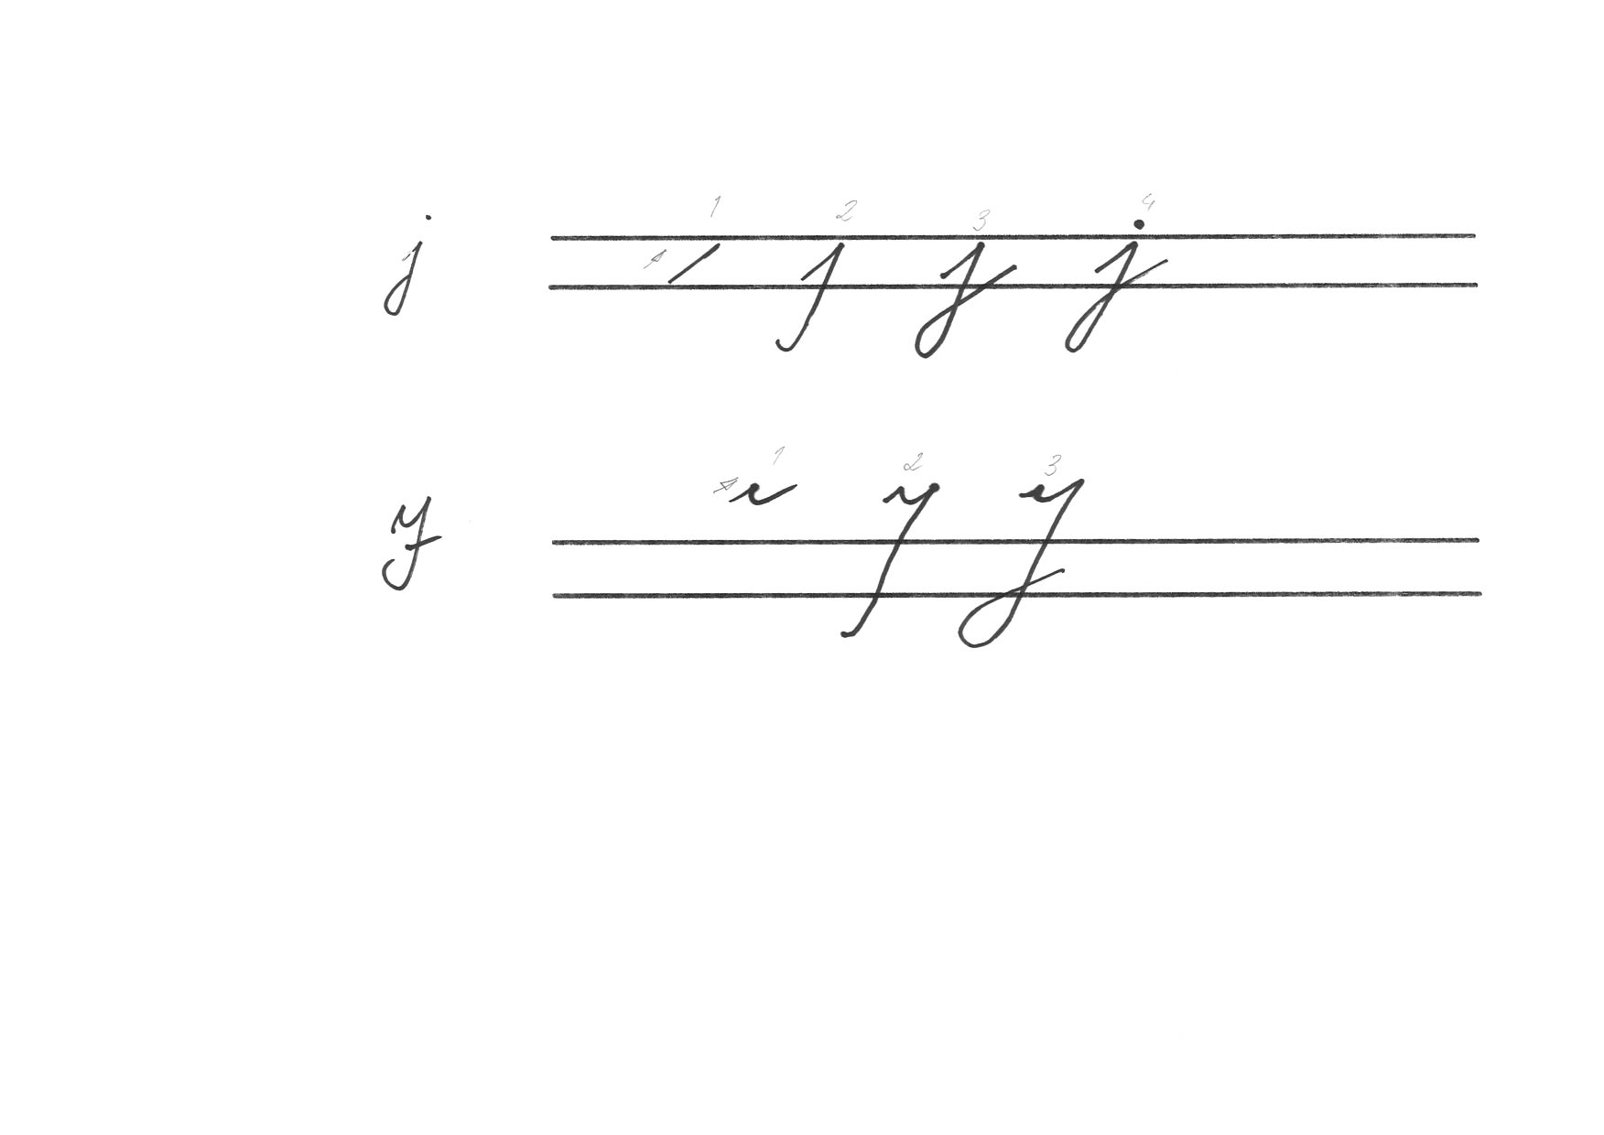
J j

Slide 16
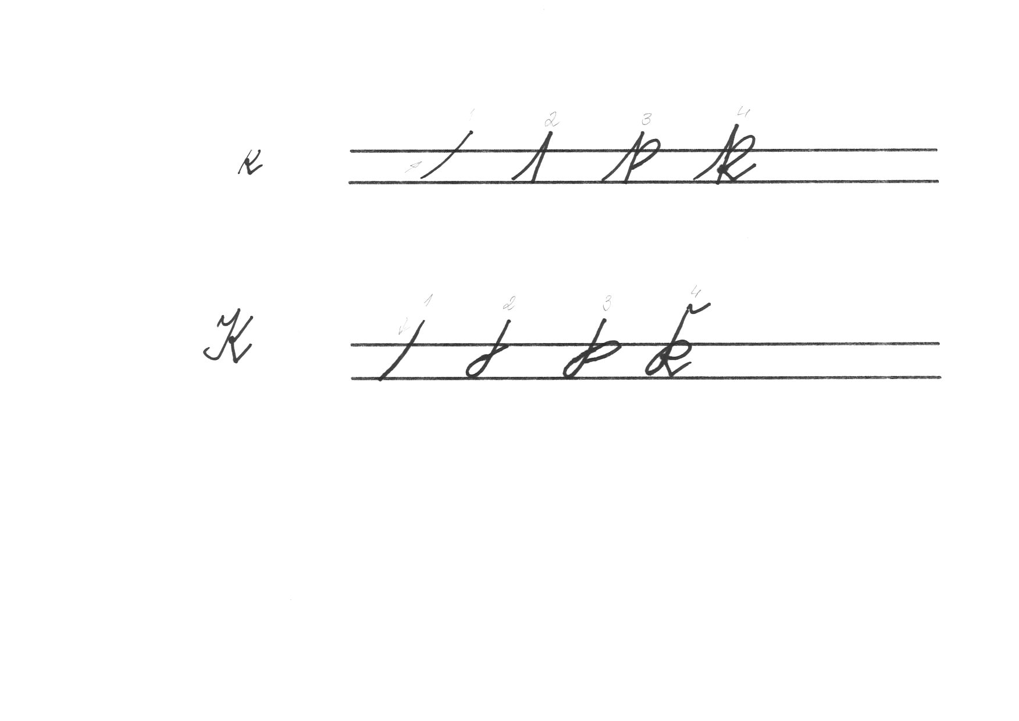
K k

Slide 17
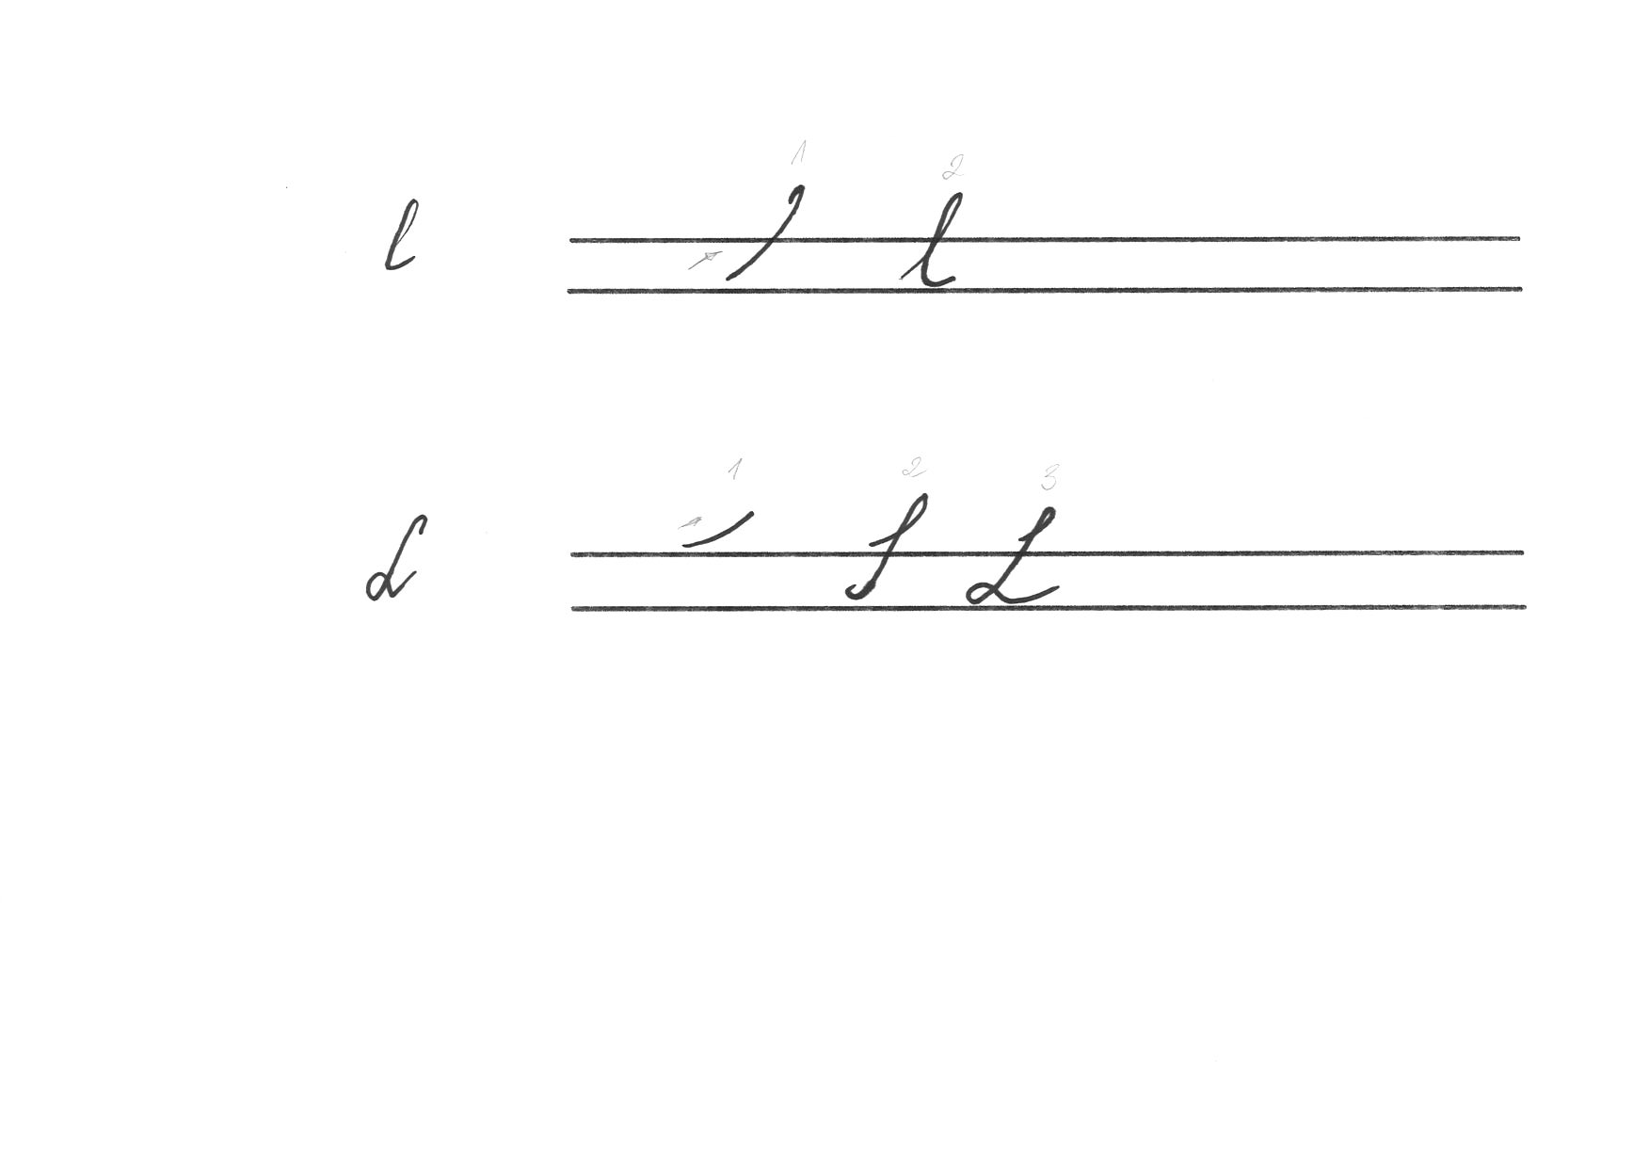
L l

Slide 18
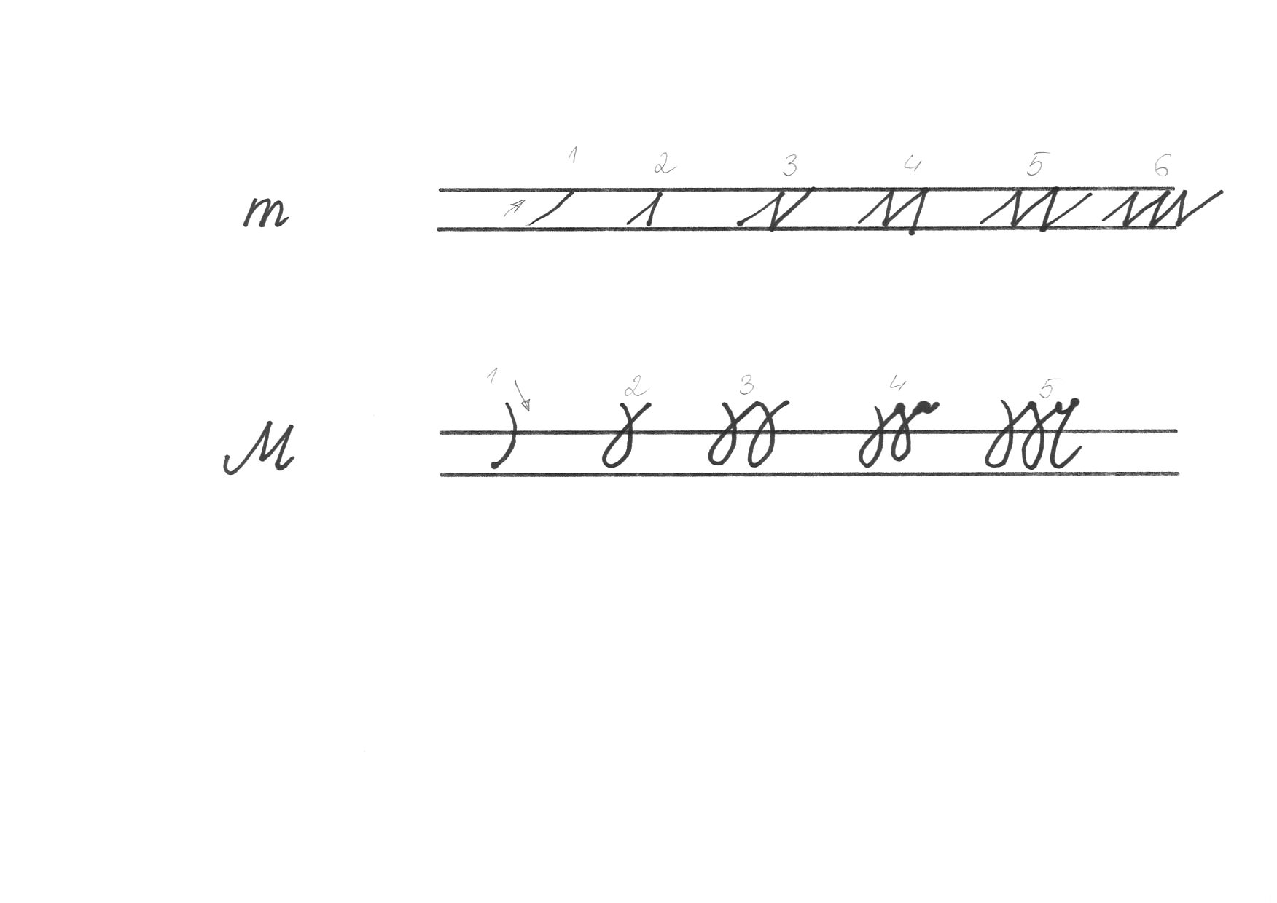
M m

Slide 19
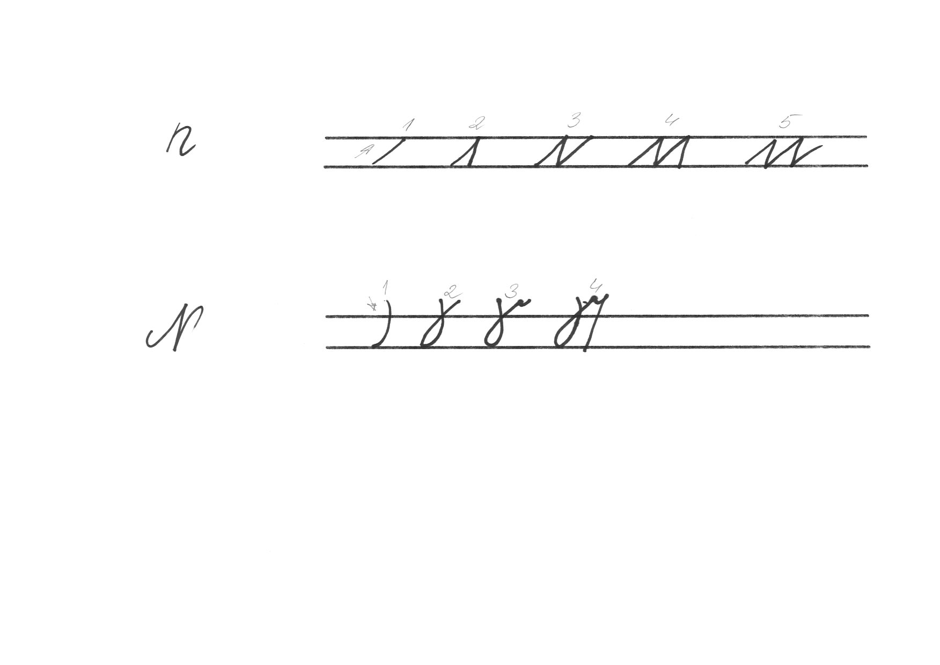
N n

Slide 20
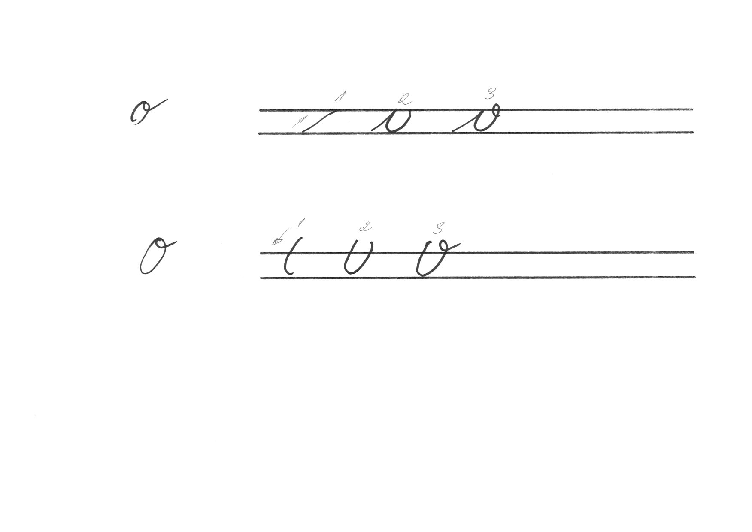
O o

Slide 21
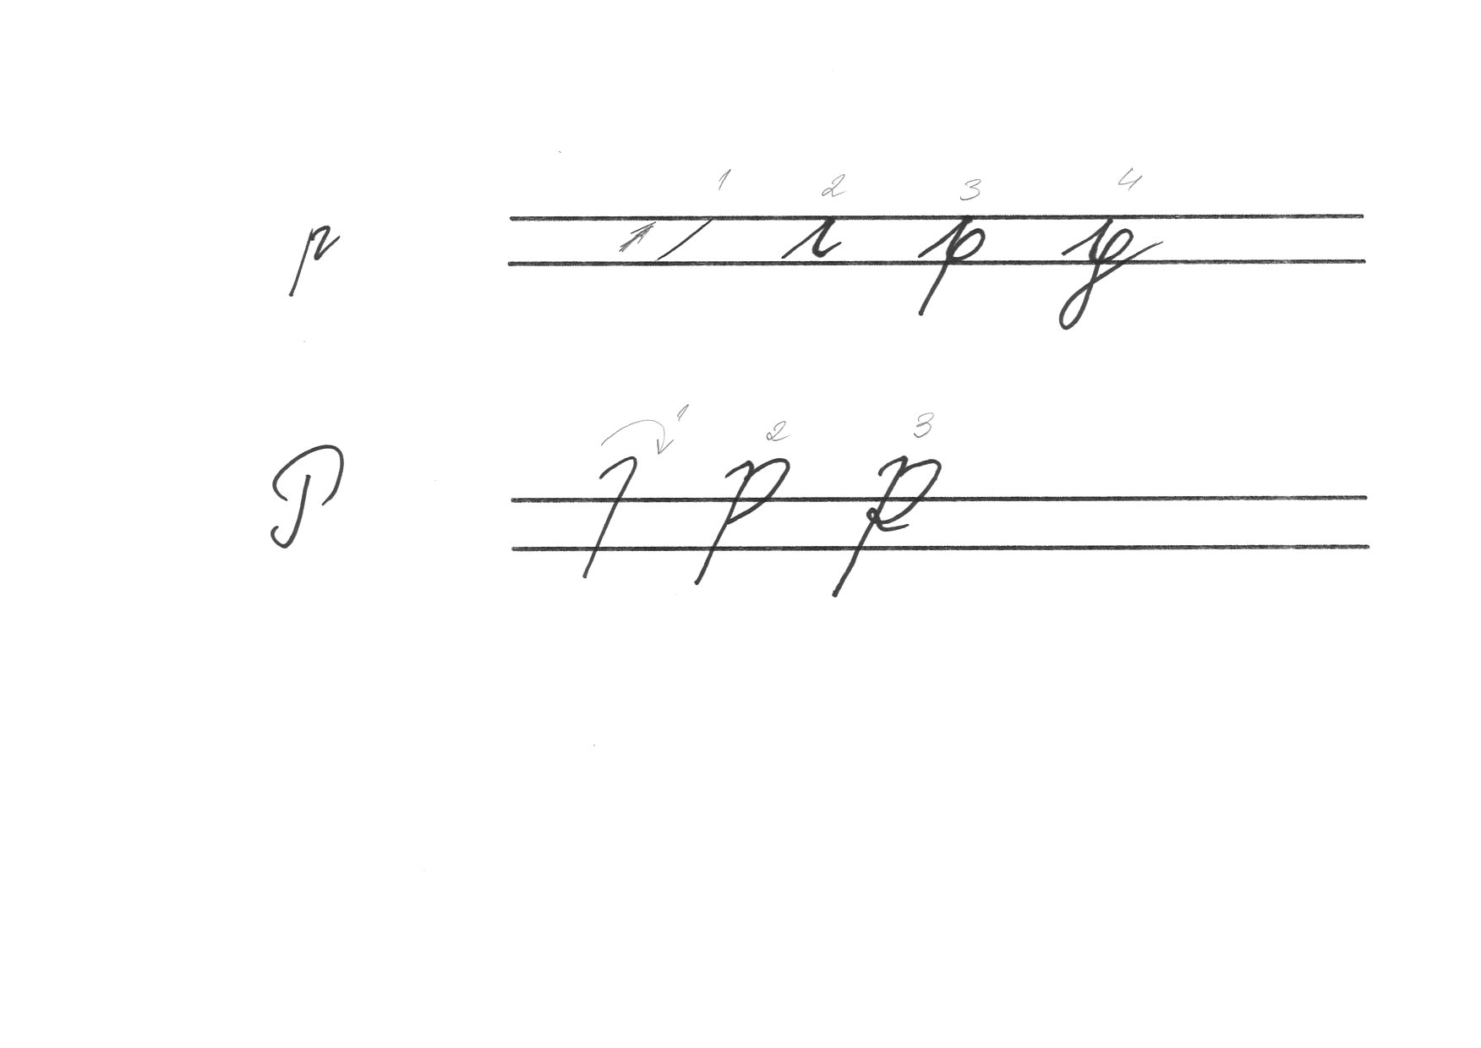
P p

Slide 22
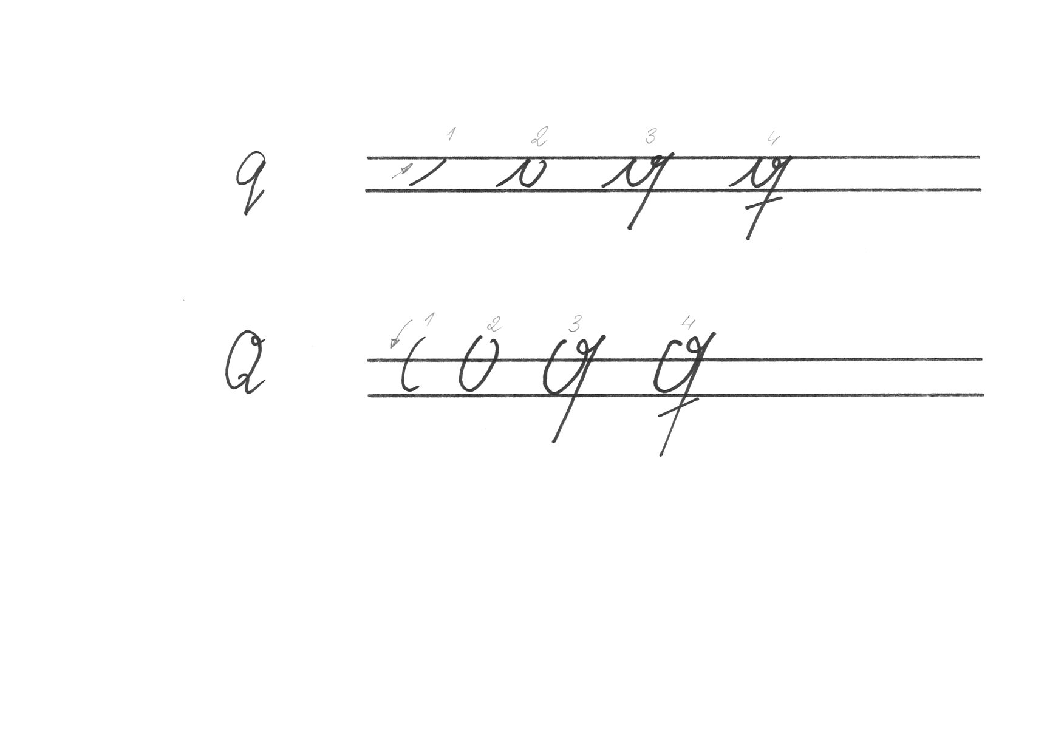
Q q

Slide 23
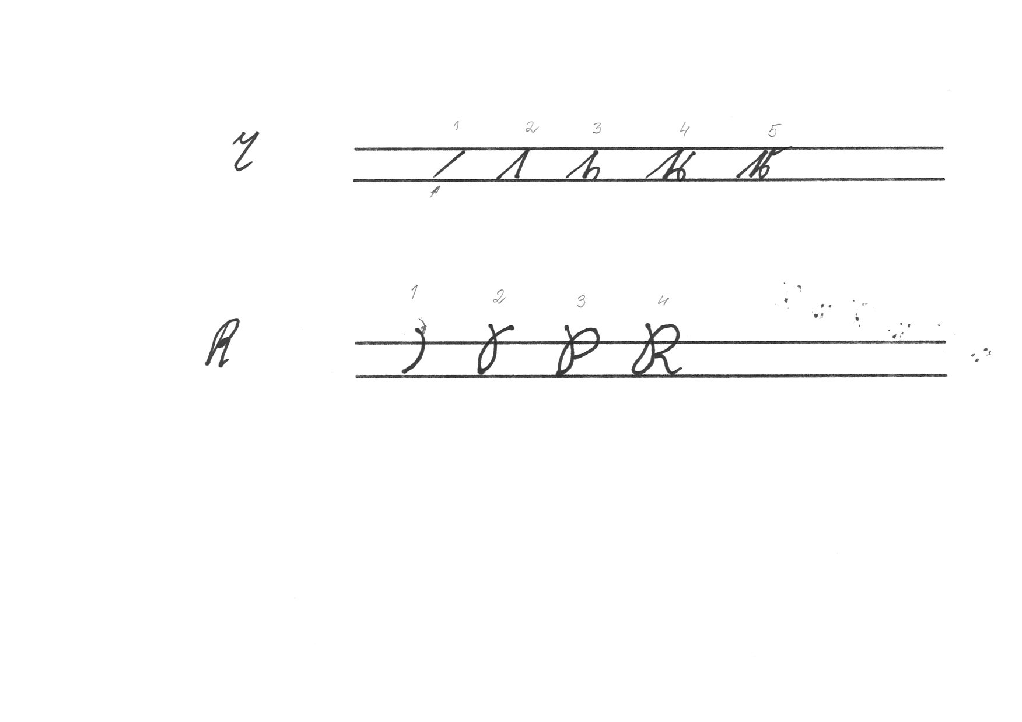
R r

Slide 24
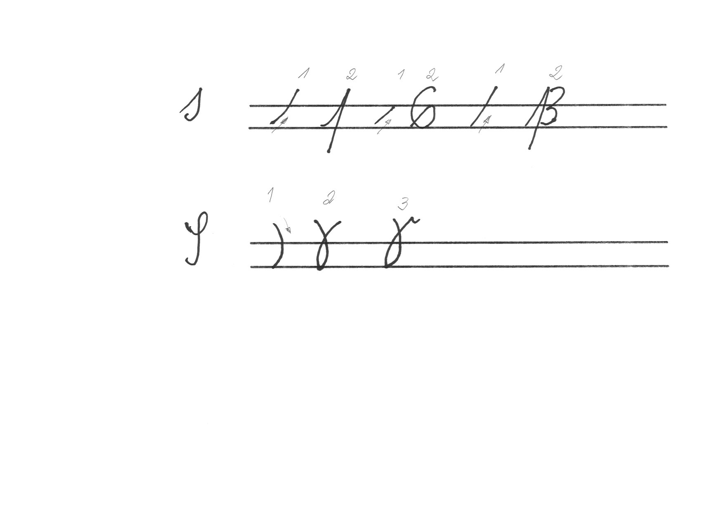
S s

Slide 25
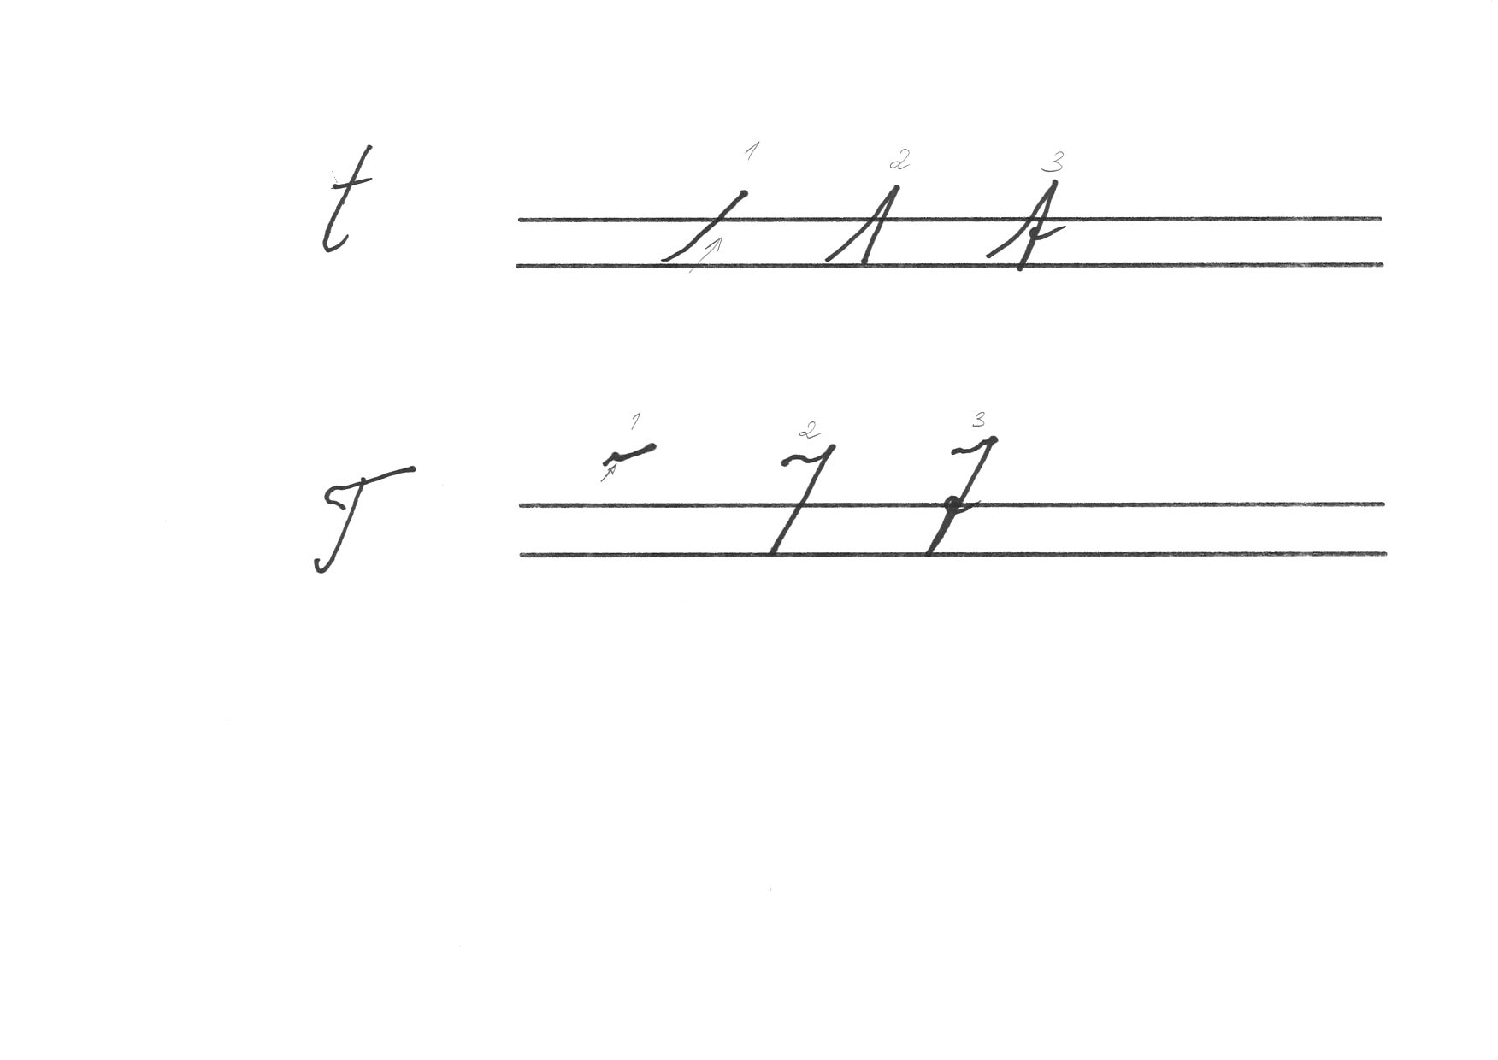
T t

Slide 26
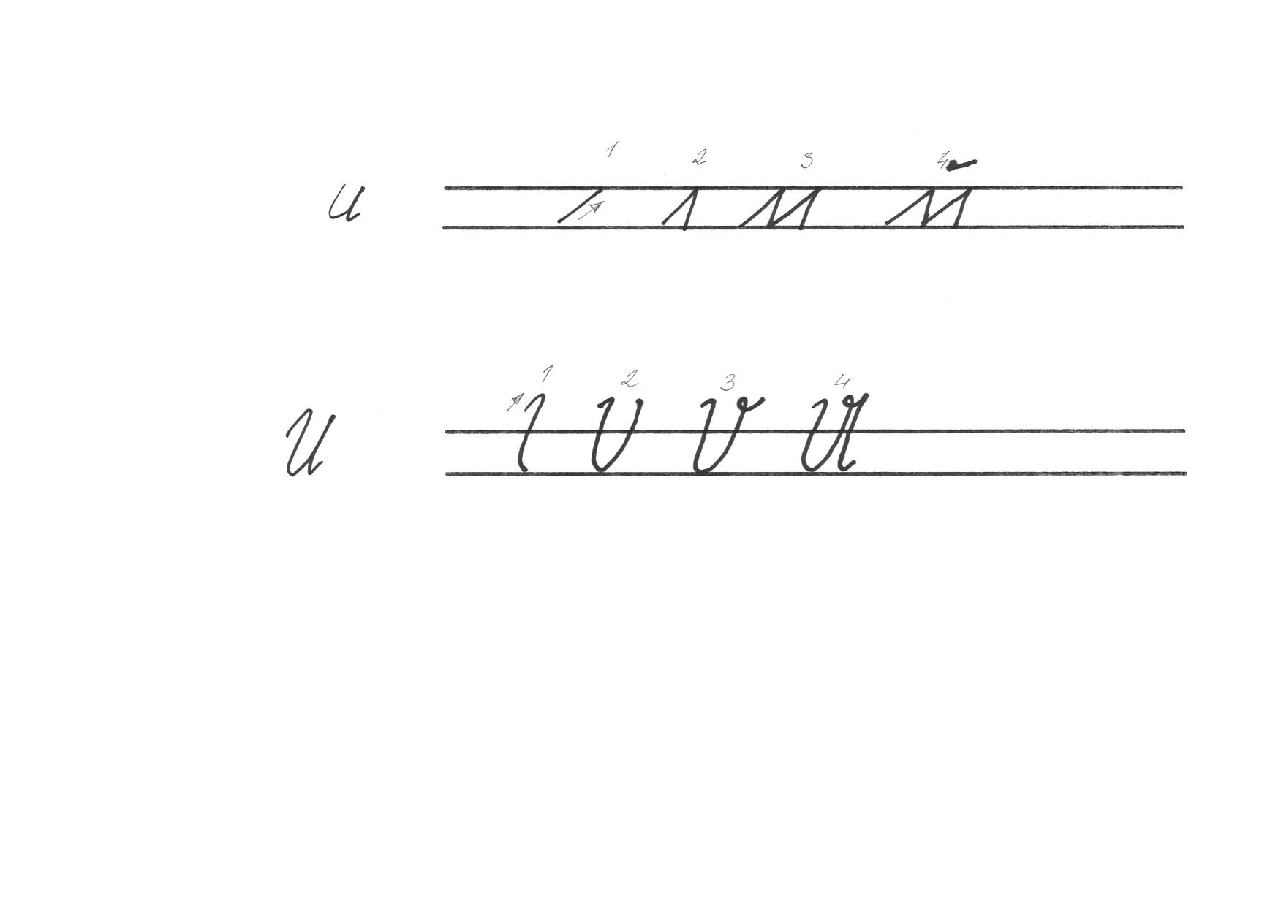
U u

Slide 27
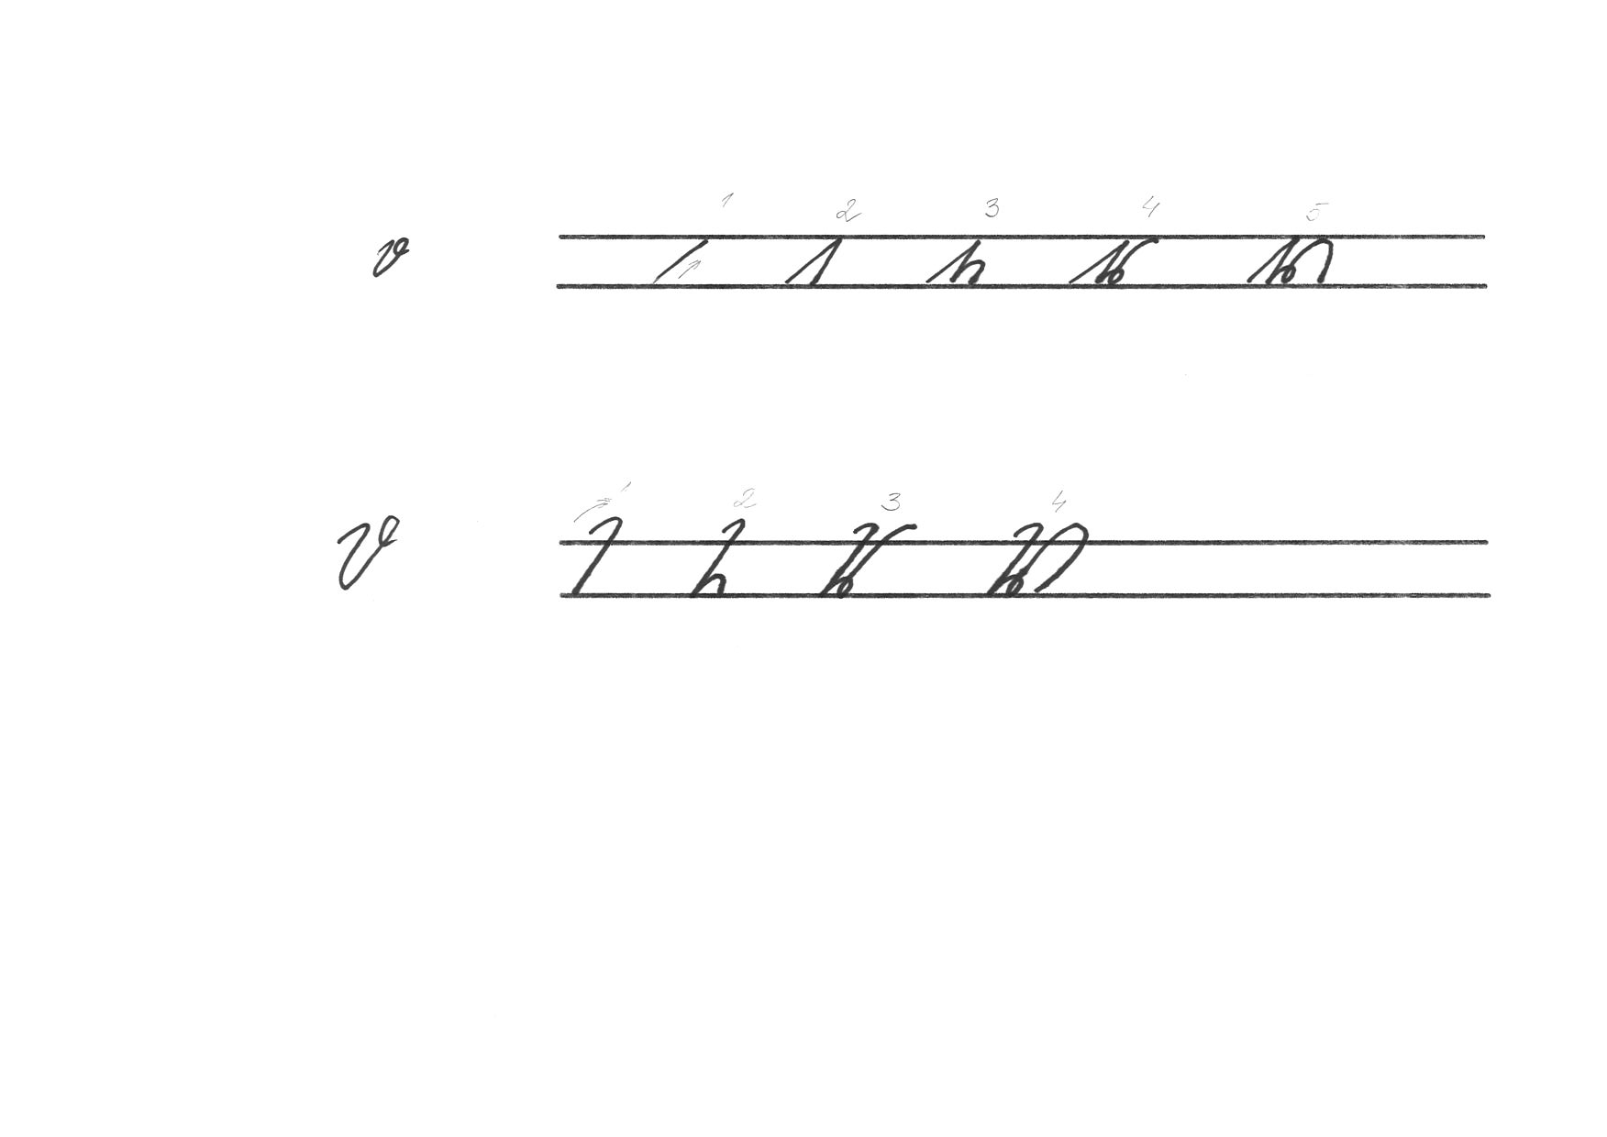
V v

Slide 28
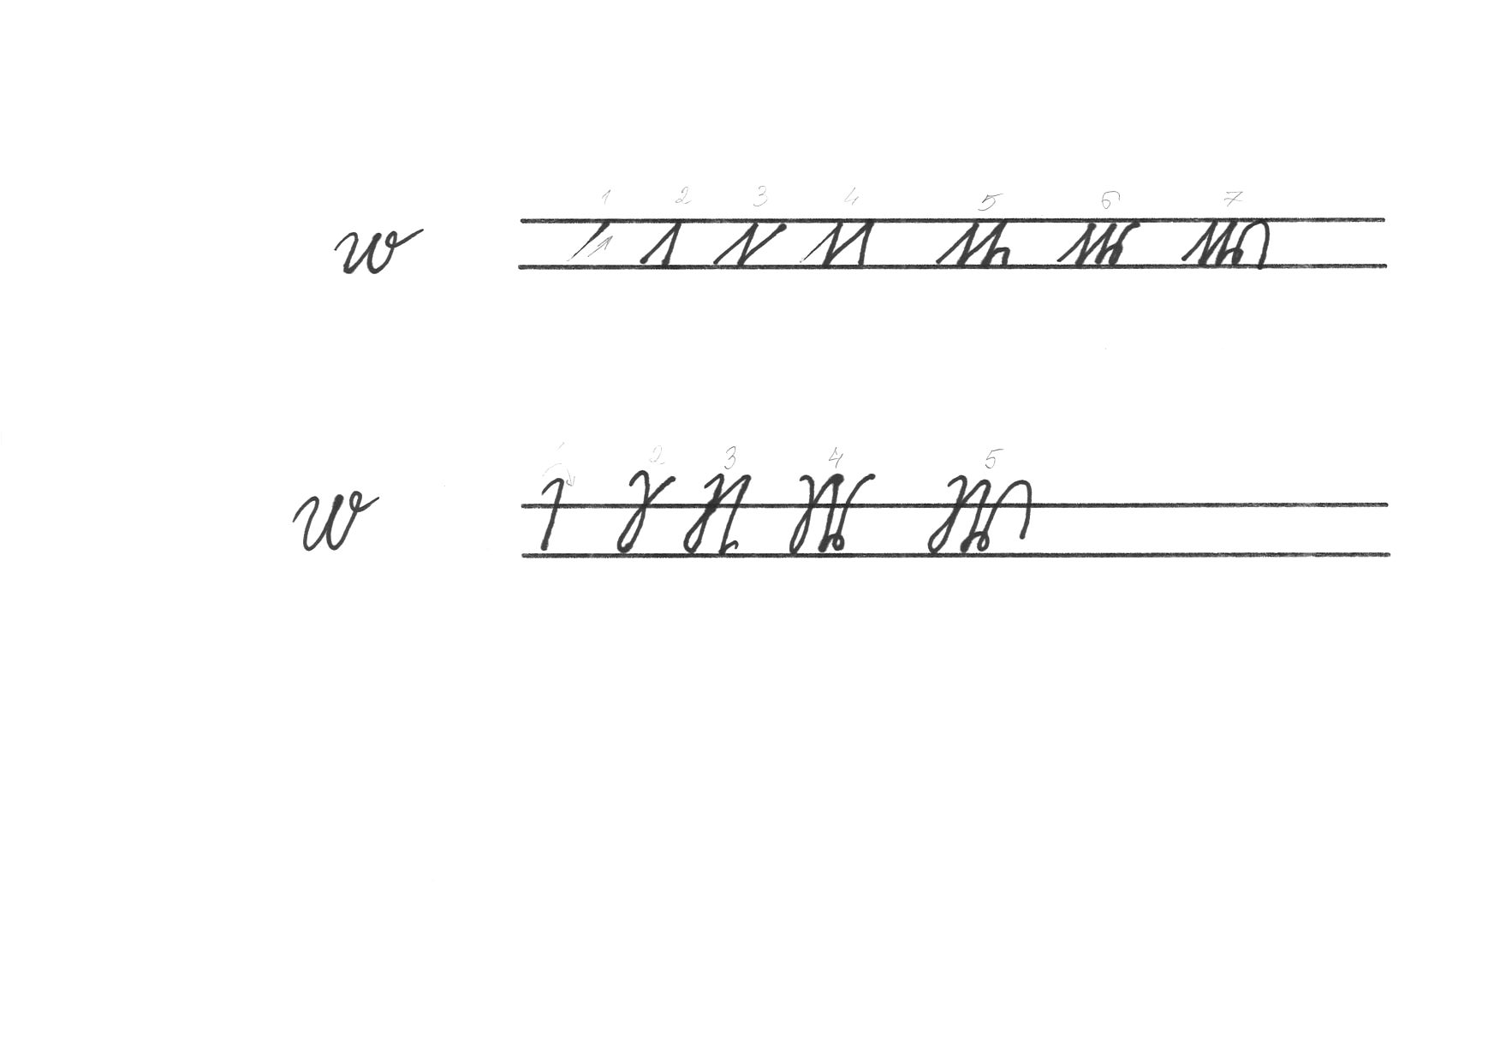
W w

Slide 29
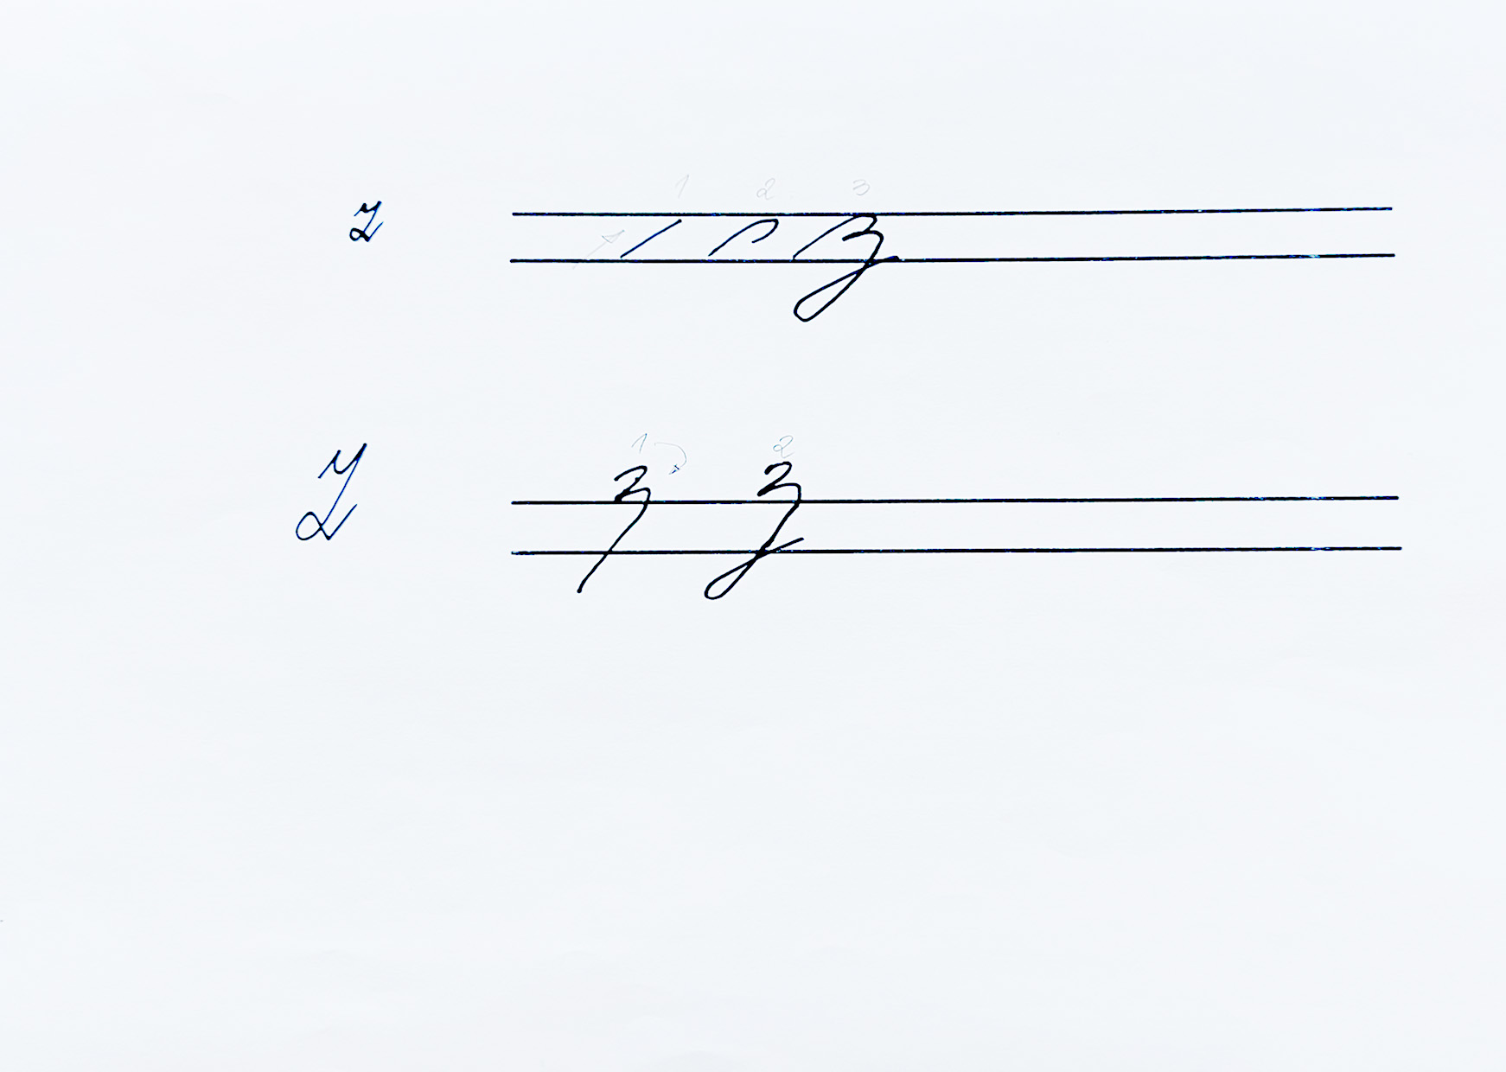
Z z

Slide 30
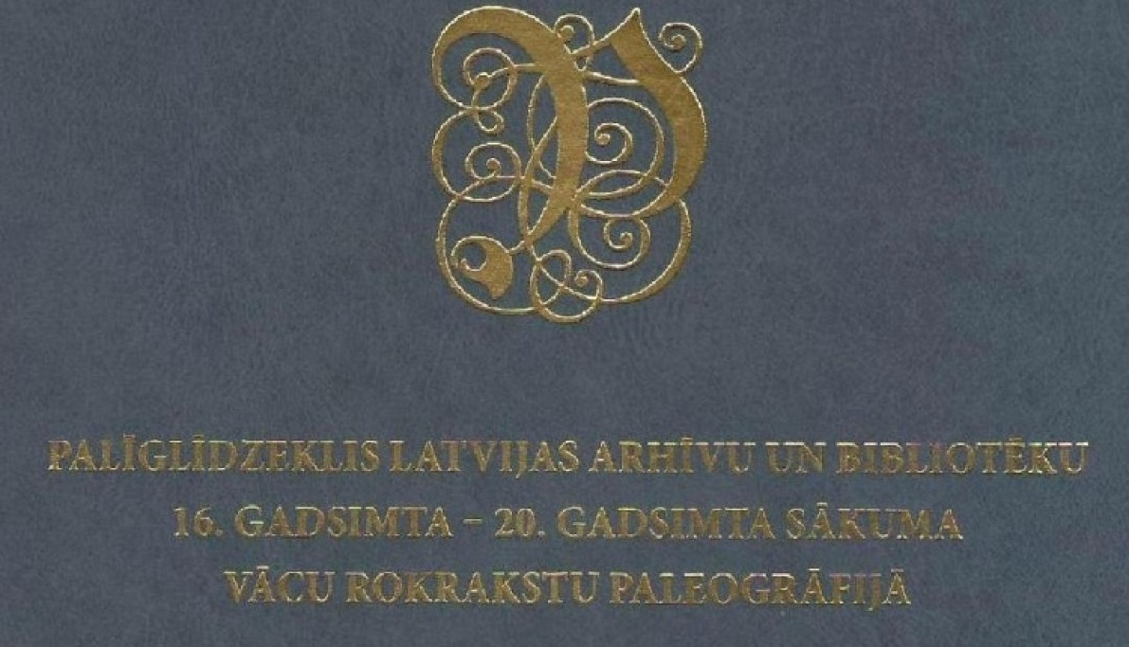
Palīglīdzeklis Latvijas arhīvu un bibliotēku
16-20 gadsimta sākuma
vācu rokrakstu paleogrāfijā
Izdevumā publicēti 48 dažāda veida dokumenti vai to fragmenti vācu
valodā. Izdevumā iekļauts katras dokumenta lapas attēls un tam pretim –
precīza teksta transkripcija, kuru analizējot un salīdzinot ar attēlu,
iespējams izprast senās rakstības īpatnības. Grāmatas ievadā latviešu un vācu
valodā sniegts ieskats vācu rakstības attīstībā un publicēto dokumentu
vēsturiskajā kontekstā. Izdevumu papildina paleogrāfijas apguvei un
vēsturisko dokumentu interpretācijai noderīgas literatūras saraksts.
Autors Manfrēds fon Betihers

Slide 31
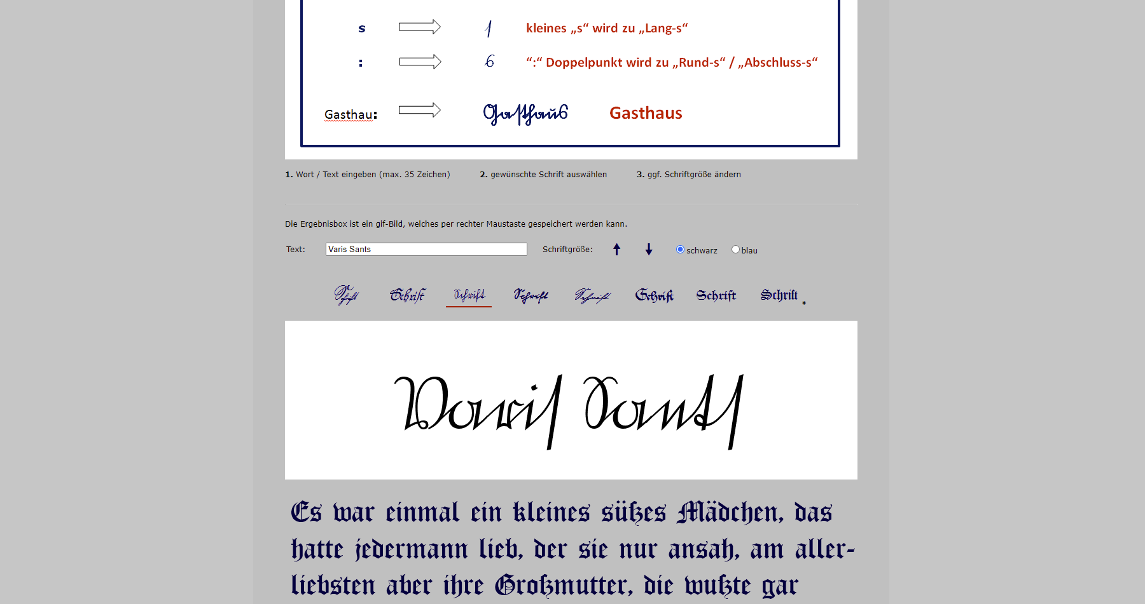
Palīglīdzekļi Internetā
Ihttp://www.deutsche-handschrift.de/adsschreiben.php#schriftfeld
WEB lapa, kura ģenerē vācu vēsturisko rakstu no iekopēta parauga- ļoti
ērta iespēja rotaļājoties papildināt savas iemaņas senu dokumentu lasīšanā

Slide 32
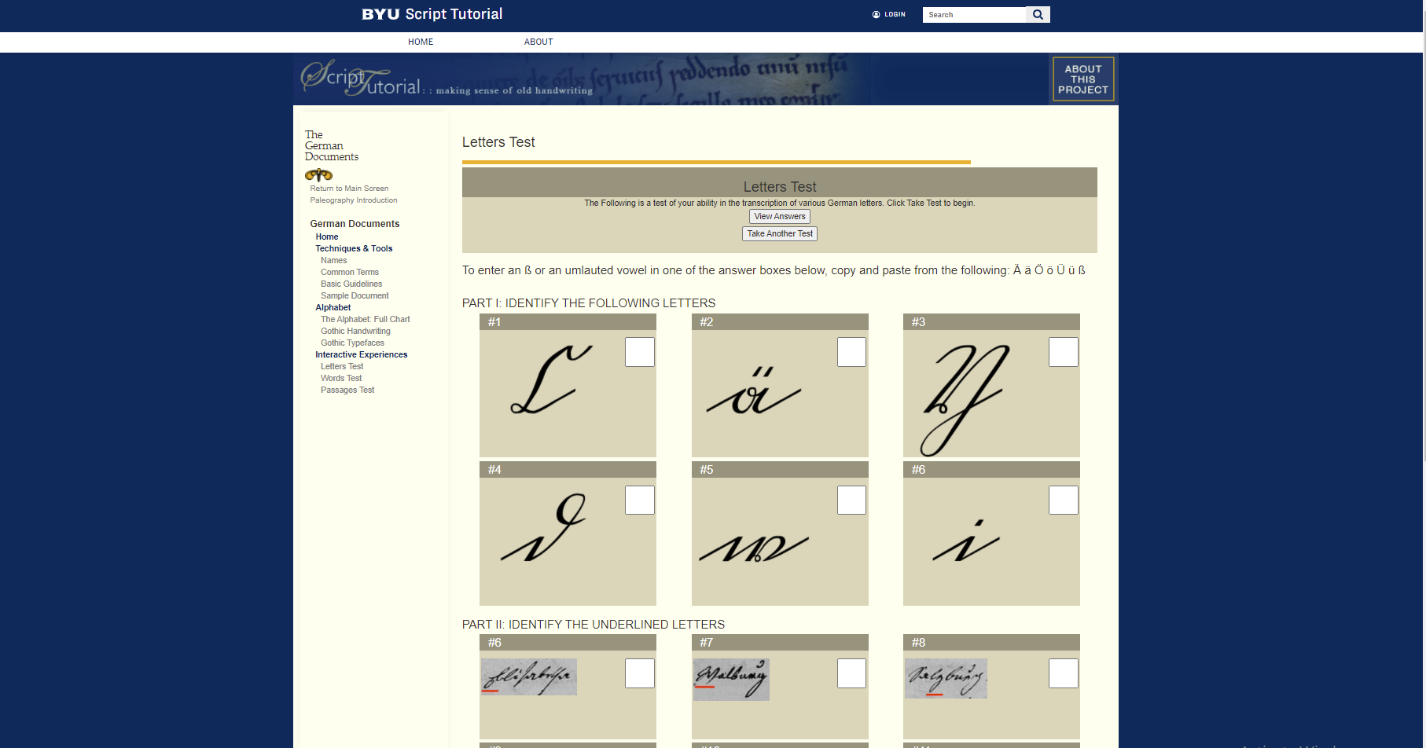
Palīglīdzekļi Internetā
https://script.byu.edu/Pages/the-german-documents-pages/ge-letters-test(english)
manuprāt ļoti vērtīga iespēja mēģināt nokārtot testu lasītprasmē

Slide 33
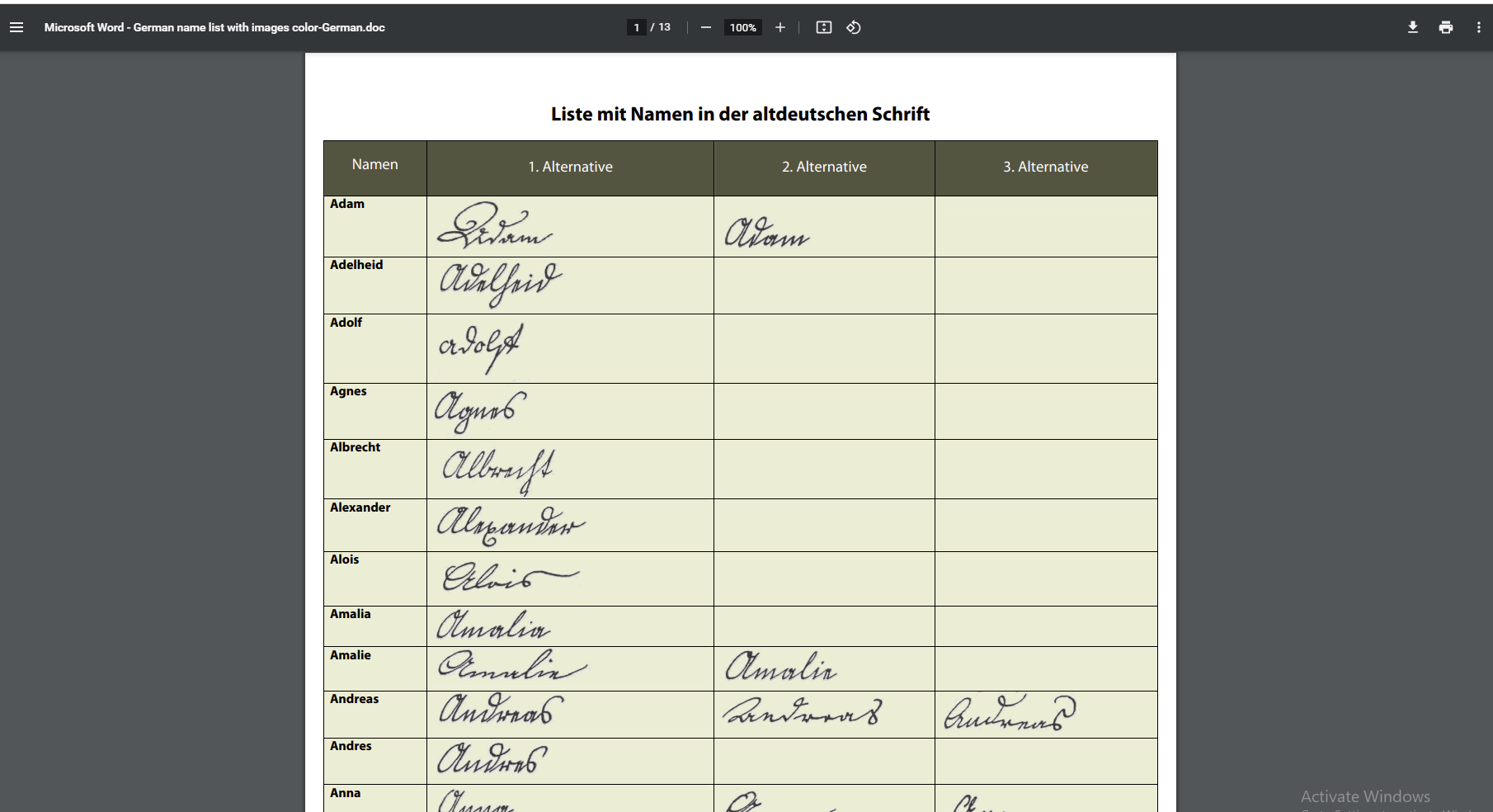
Palīglīdzekļi Internetā
https://script.byu.edu/Plugins/FileManager/Files/Documents/List_of_Names_-_German.pdf
Vācu personvārdu rakstības paraugs- 13 lappušu dokuments

Slide 34
Palīglīdzekļi Internetā
Praktizējot dzimtu pētnieka lasītprasmi vācu valodā der atcerēties:
1. Vārds un uzvārds, māju vārds un vietvārdi bieži ir rakstīti ar latīņu burtiem
savukārt sociālā piederība, radniecība, datumi un laiks rakstīti kurrentā;
2.Vācu vārdu paraugus, amatu paraugus, slimību un nāves iemeslu standarta paraugus
var atrast internetā, lai nepārzinot vācu valodu varētu saprast vārdus, frāzes
un saīsinājumus;
3. Kā tulkošanas palīglīdzekļus var izmantot Google tulkotāju, vai latviešu valodai
draudzīgāku www. hugo.lv;
4. Prasmes attīstās mācoties- novēlu veiksmi un pacietību!

